Slide 1
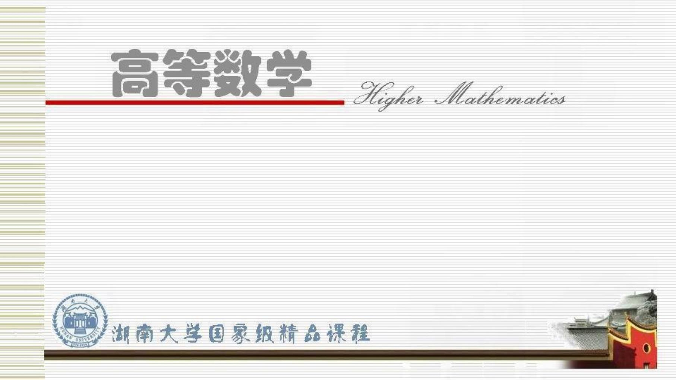
第 4 章
函数的导数与微
分

Slide 2
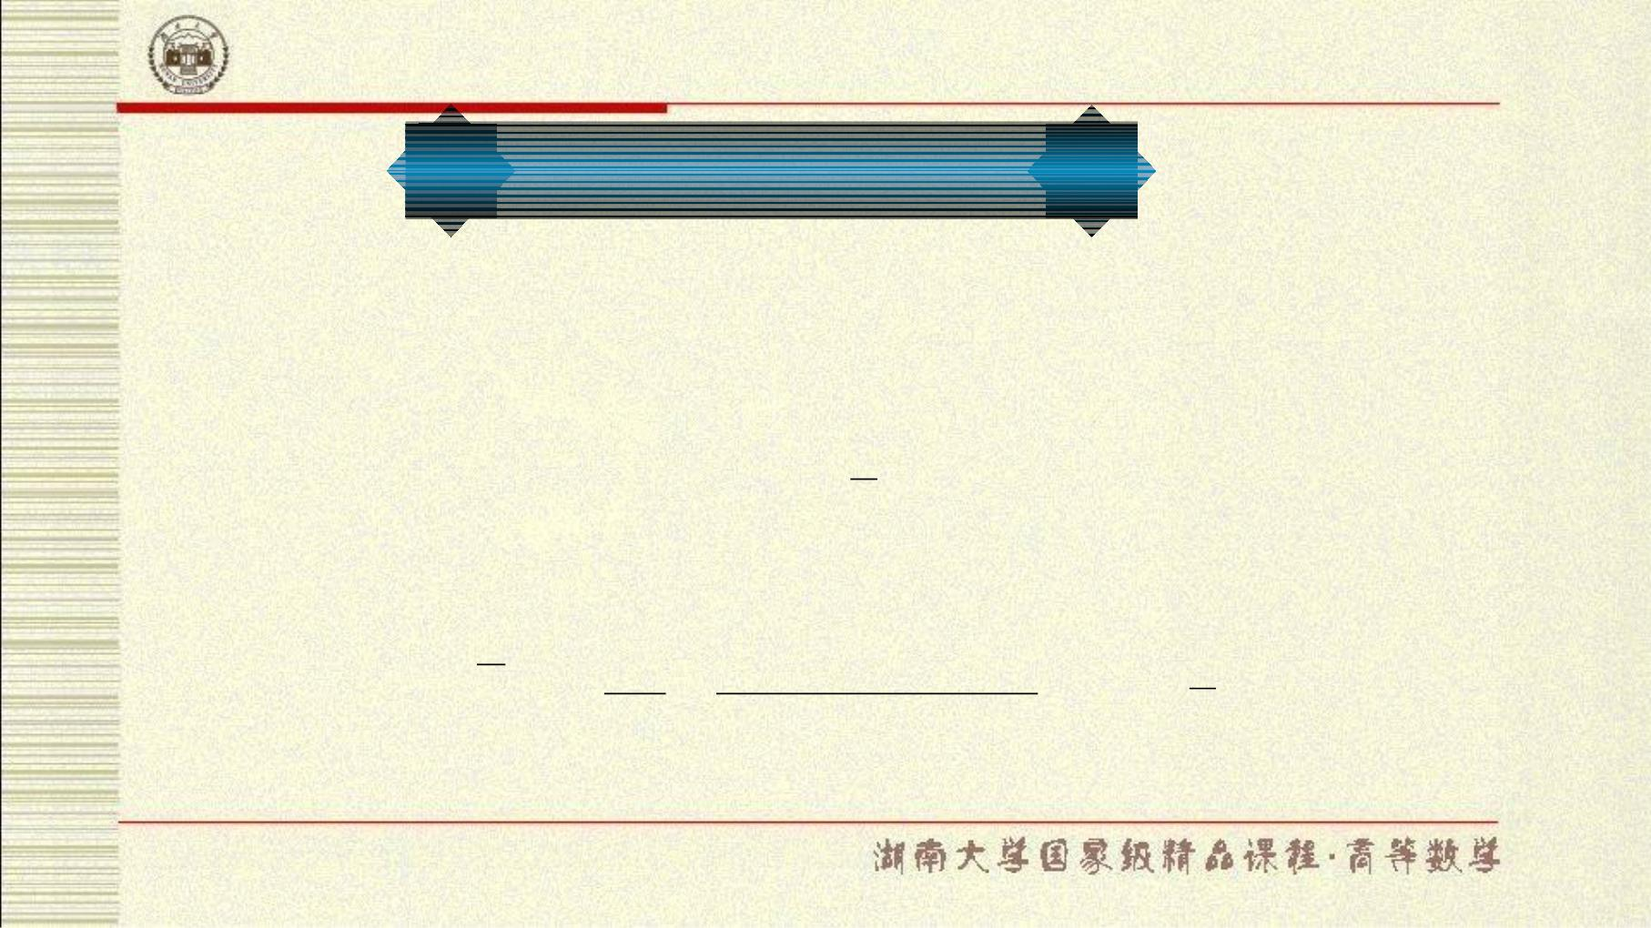
第 4 章 函数的导数与
微分
§1 导 数 的 概 念
1 、导数产生的背景
(1) 求变速直线运动的瞬时速度
1
以自由落体运动
t

2
为例 , 物体由 到
S(t) gt
2
0
t  t 一段的平均速度是
0
S S(t  t)  S(t )
1
V (t)  
t
0
0
 gt  gt,
t
0
2

Slide 3
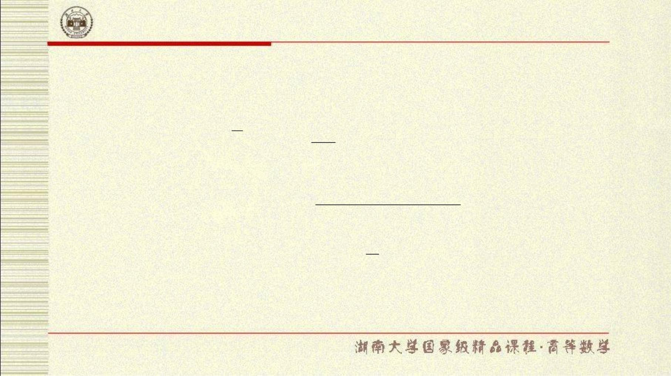
第 4 章 函数的导数与
微分
t
物体在时刻 的瞬时速度 v 为
0
t
S
t
V  limV (t)  lim
t
t0
t0
S(t  t)  S(t )
 lim
0
0
t0
t
1
 lim (gt  g t)  gt .
t0
0
2
0

Slide 4
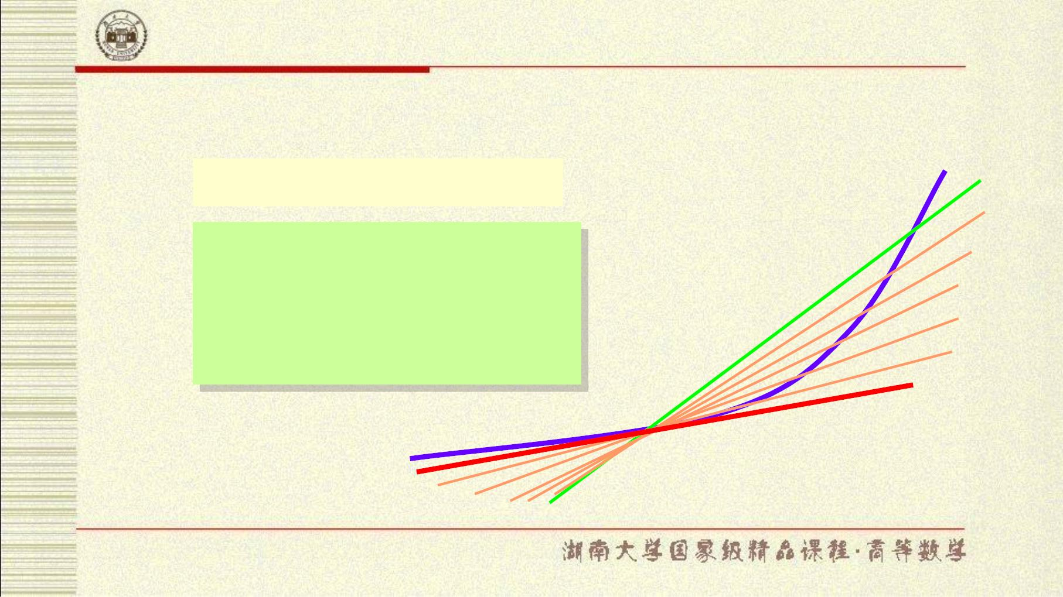
第 4 章 函数的导数与
微分
(2) 曲线的切线斜率
平面曲线上切线的概念
Q
•
曲线 L 在点 P 处的切线为
点 Q 沿曲线 L 趋向点 P 时
割线 PQ 的极限位置 PT
•
•
•
•
P •
T
L
•

Slide 5
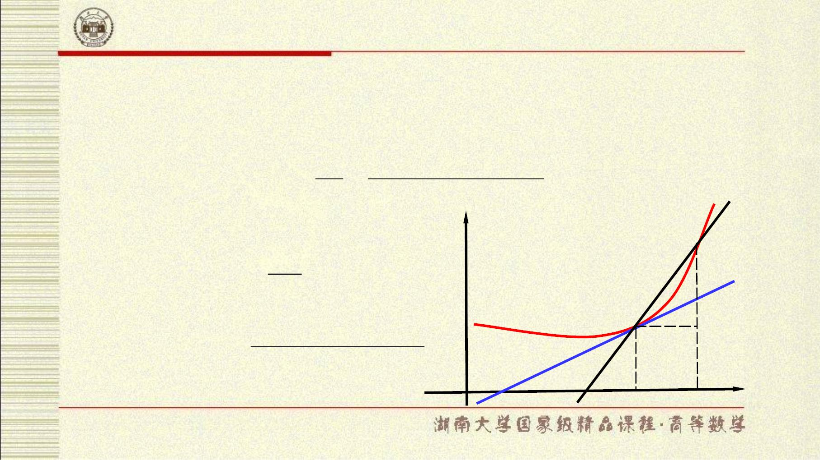
第 4 章 函数的导数与
微分

P
Q
设曲线方程为y f (x) , 曲线上 、 两点的坐标
P(x , y ), Q(x x, y y).
故割线 PQ 斜率为
0
0
0
0
y f (x  x) f (x )
tan  
x
0
0
.
x
切线 PT 斜率为
y
Q
y
y
tan  lim
x0
x
y  f (x)
P
T
^{f (x}0 ^{x) f (x )}
x
 lim
⁰ .
x 0
 
x


x
O

Slide 6
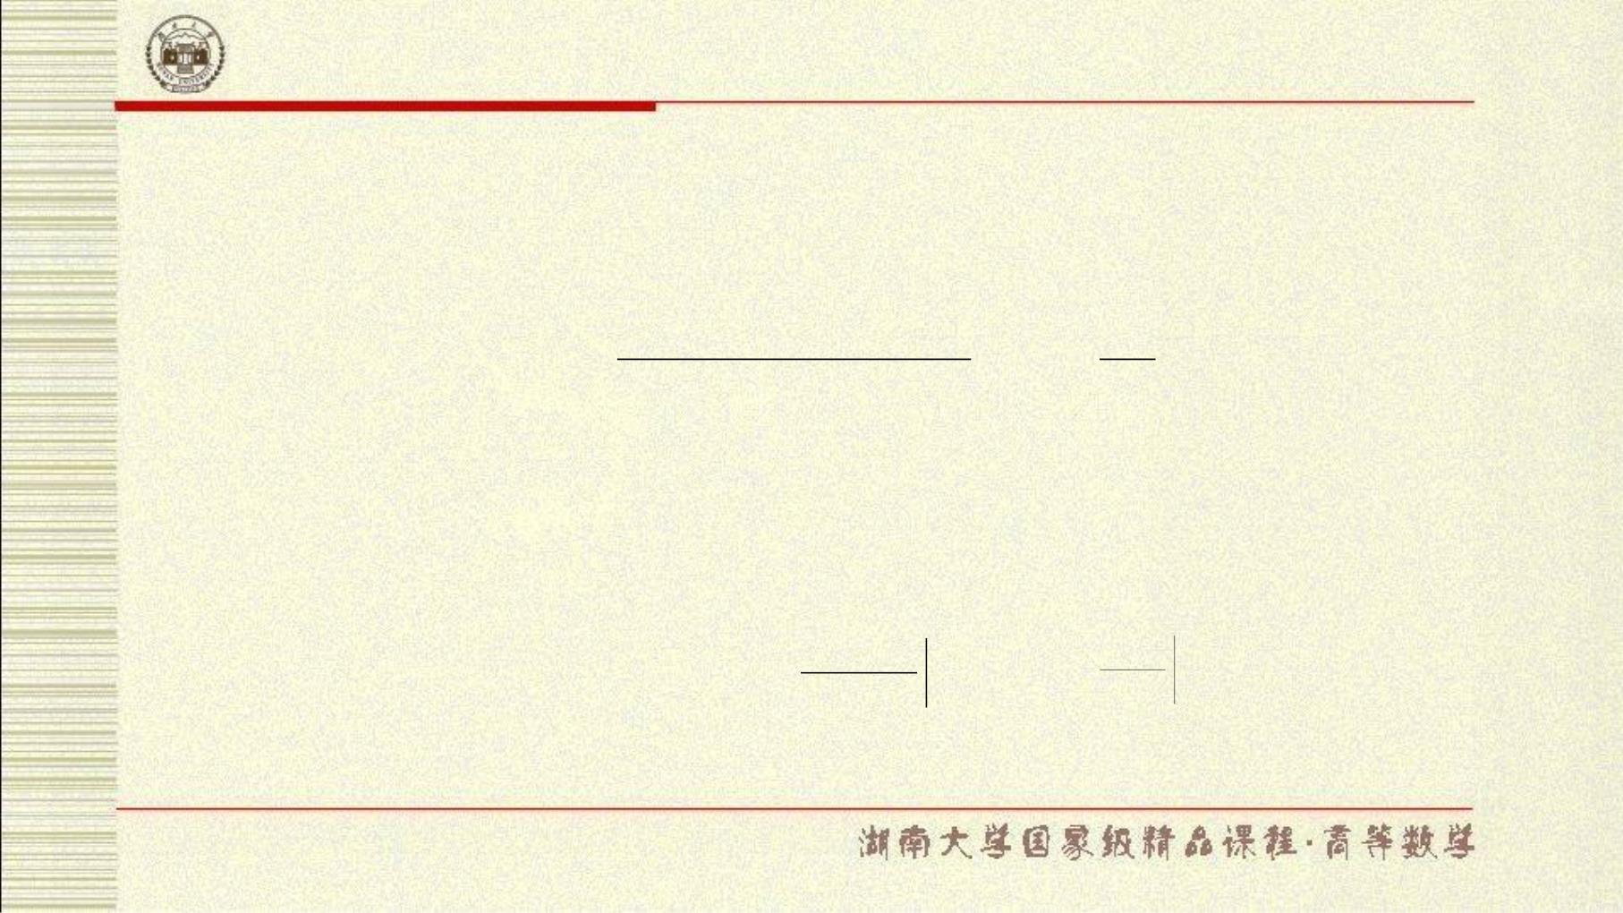
第 4 章 函数的导数与
微分
2 、导数的定义
定义 1.
设函数 f (x) 在 U(x ) 有定义 , 且 x +x  U(x
0
0
).
(   )  ( )
f x x f x

y
x
如果极限
lim
0
0
 lim  a 存在 ,
0
x0
x
x0
则称函数 f (x) 在点 x₀ 处可导 , 极限值 a 称为 f (x) 在
点 x₀ 处的导数 . 记为
d f (x)
d x
d y
d x
f (x )  a， y'|  a,

○

a ,
a .
0
xx
x x

0

x x
0
0

Slide 7
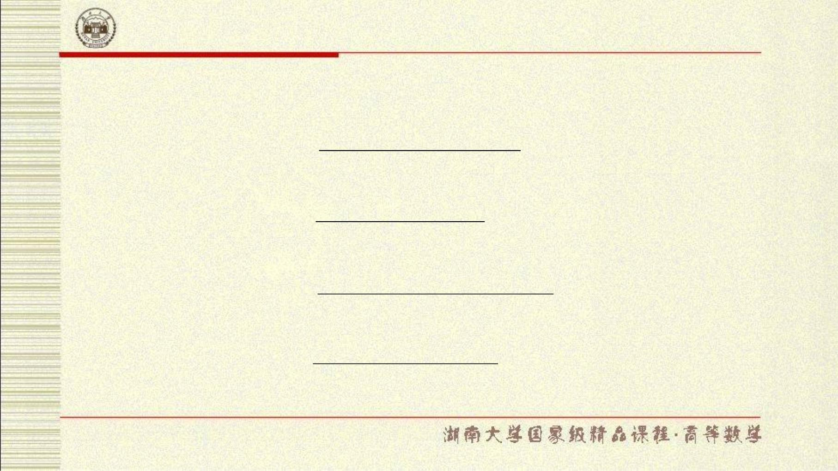
第 4 章 函数的导数与
微分
○
例 1. 设
f (x )
存在，求下列各极限：
0
^{f (x}0 ^{ 3x)  f (x )}
(1) lim
⁰ ;
x0
x
f (x  h)  f (x )
(2) lim
0
0
;
h0
h
f (x 2x) f (x 3x)
(3) lim
0
0
;
x0
x
f (x h) f (x h)
(4) lim
0
0
.
h0
h

Slide 8
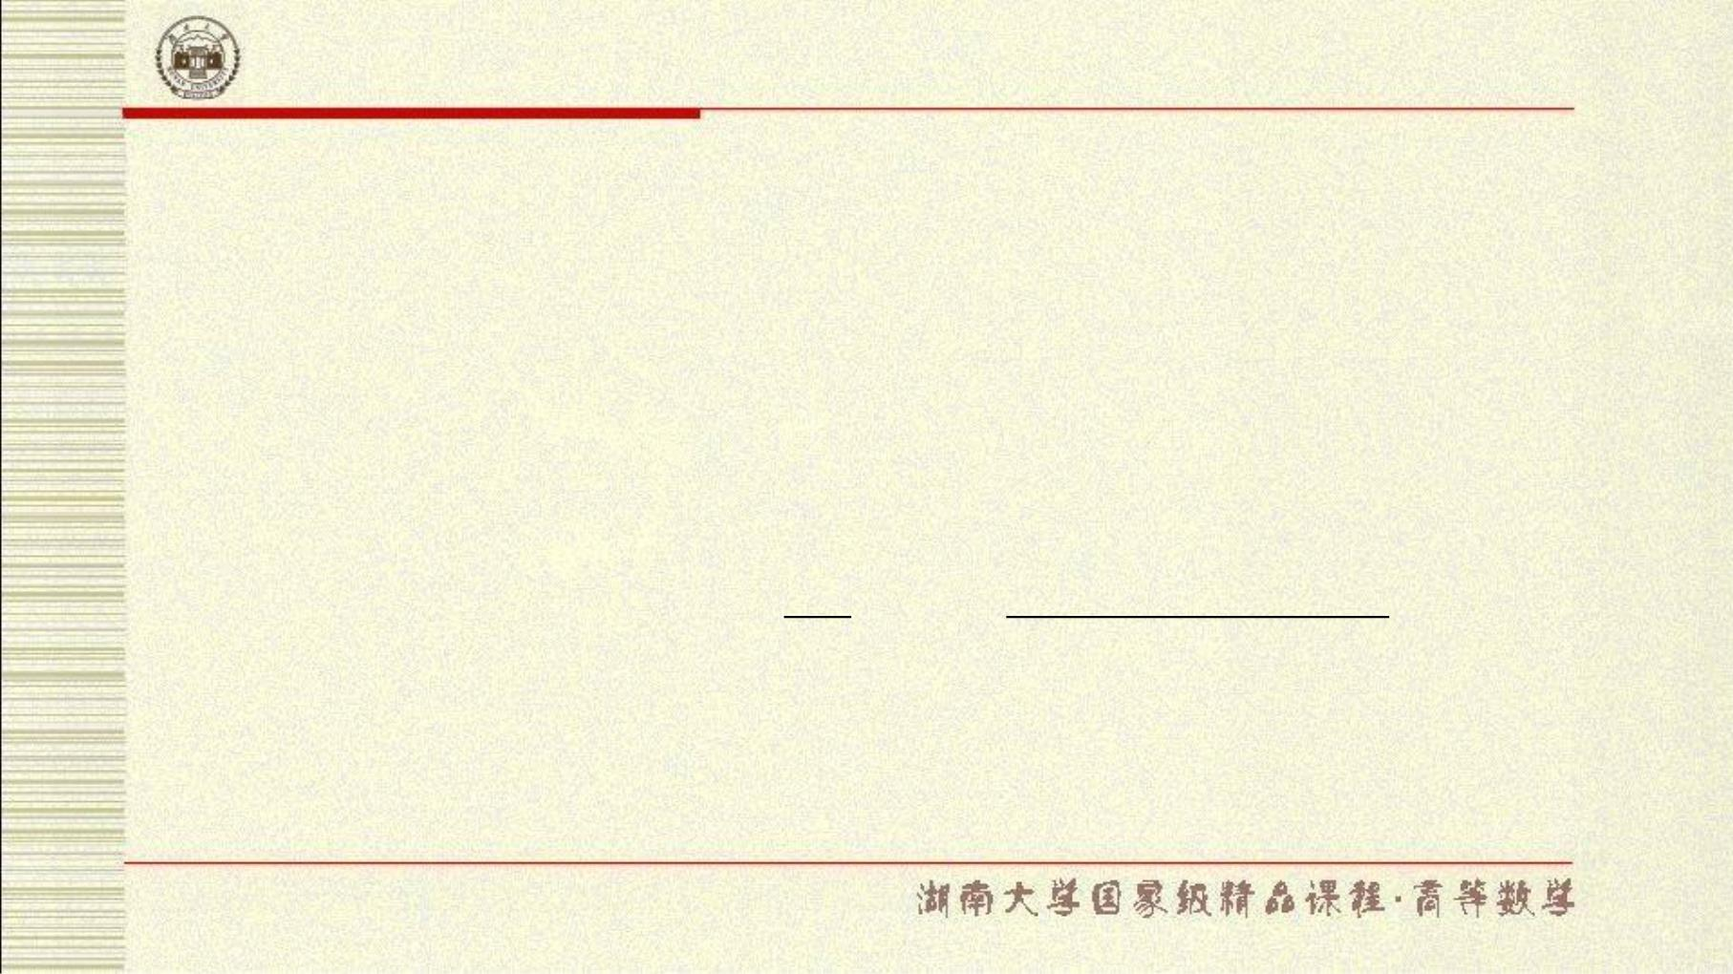
第 4 章 函数的导数与
微分
定义 2. 若
 x(a, b),
函数
f (x) f (x)
皆可导 , 则说
在
(a, b) 内可导 . 这时 f (x) 是关于 x 的一个新函数 ,
称之为 f (x) 在 (a, b) 内的导函数 . 通常我们仍称
之为 f (x) 在 (a, b) 内的导数：
y
f (x)  lim  lim
x
f (x  x)  f (x)
x
○
,
x0
x0
x(a,b).

Slide 9
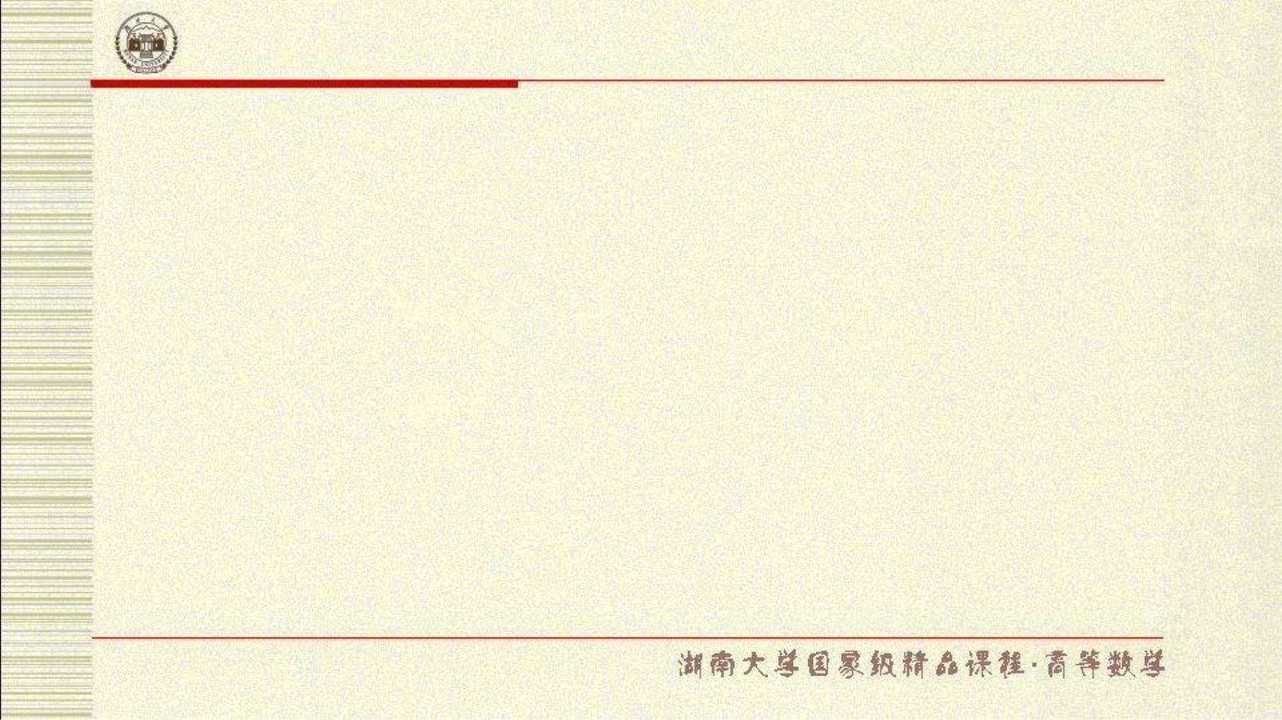
第 4 章 函数的导数与
微分
例 2. 求下列函数的导数：
(1) y  C (C为常数);
(2) y  x (n N );
n

(3) y  sin x ;
(4) y  log_{a} x (a  0,a 1) ;
(5) y  a^{x} (a  0,a 1).

Slide 10

第 4 章 函数的导数与
微分
3 、左、右导数
定义 3.
设函数 f (x) 在 (x –  , x ] 内有定义 , 若
0
0
y
lim  lim
x
f (x  x)  f (x )
0
0
 a
x0
x0
x
存在 , 则称 a 为 f (x) 在点 x₀ 处的左导数 . 记为
○
f (x )  a.
−
0

Slide 11

第 4 章 函数的导数与
微分
定义 4. 设函数 f (x) 在 [x , x + ) 内有定义 , 若
0
0
y
lim  lim
x
f (x  x)  f (x )
0
0
 a
x0
x0
x
存在 , 则称 a 为 f (x) 在点 x₀ 处的右导数 . 记为
○
f (x )  a.

0
定义 5. 若 在 , 内可导 , 且
○
○
f (x) (a b)
f (a) , f (b)

−
存在 , 则称 f (x) 在 [a, b] 上可导 .

Slide 12
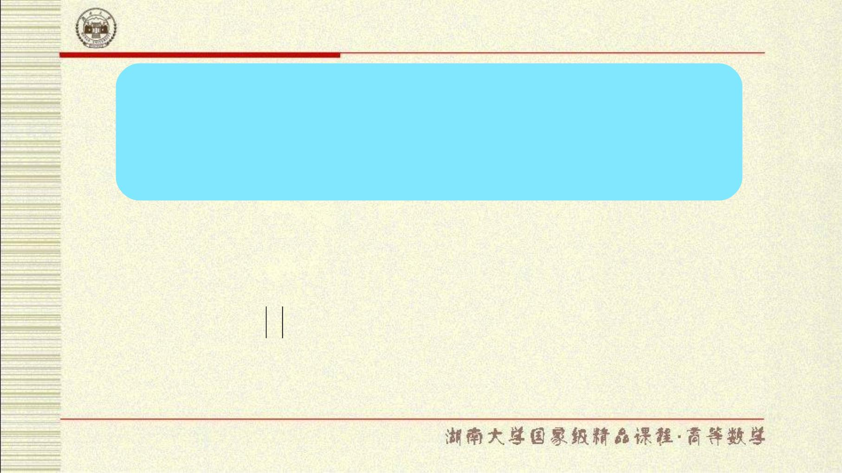
第 4 章 函数的导数与
微分
x
定理 1. f (x) 在 处可导的充分必要条件是 f (x)
0
x
在点 处的左、右导数存在且相等 .
0
x
例 3. 求下列函数在 处的左、右导数 .
0
x x 
sin , 0,

(1) y  x, x₀  0;
y 
(2) 
x₀ 
0.

3


x , x 0,

Slide 13

第 4 章 函数的导数与
微分
例 4. 求函数

1
x sin , x  0,

2
y 

x


0,
x  0,
x 
在 0的导数 .

1

xsin , x  0,
问题思考 . 函数y 

x
在 
x 0 可导吗？

x  0,

0,

Slide 14
第 4 章 函数的导数与
微分
4 、导数的几何意义
函数 f (x) 在点 x 的导数 f ( x ) 就是对应的平面
0
0
曲线 y = f (x) 在点 (x , f (x ) ) 处的切线的斜率
0
0
○
:
tan  f (x ).
0
此时 , 切线方程为 :
○
y  y  f (x )(x x ).
0
0
0
例 5. 求抛物线y x 在点 处的切线方程和法

2
(1,1)
线方程 .
问题思考 . 曲线在某点有切线 , 函数在该点一定可导吗？

Slide 15
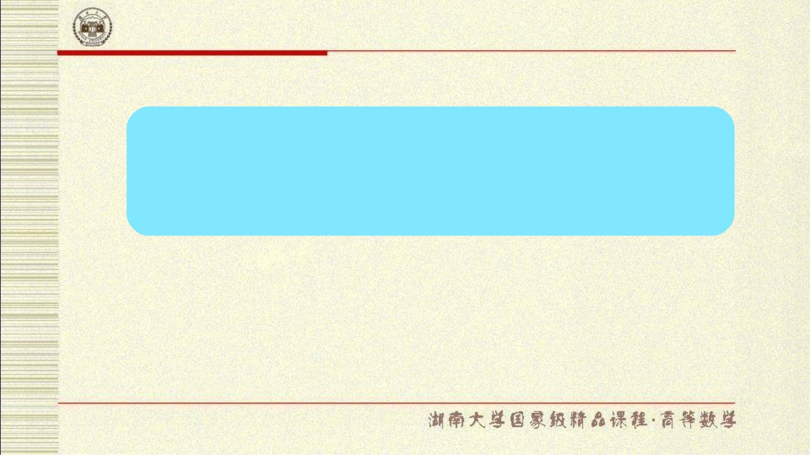
第 4 章 函数的导数与
微分
5 、可导与连续的关系
x
定理 2. 如果 f (x) 在点 处可导，则函数 f (x) 在
0
x
点 处必连续 .
0
例 6. 试确定常数a、b 之值，使函数

2

x ,
x 1,
f (x) 

ax  b, x  1,

在 x=1 处可导 .

Slide 16
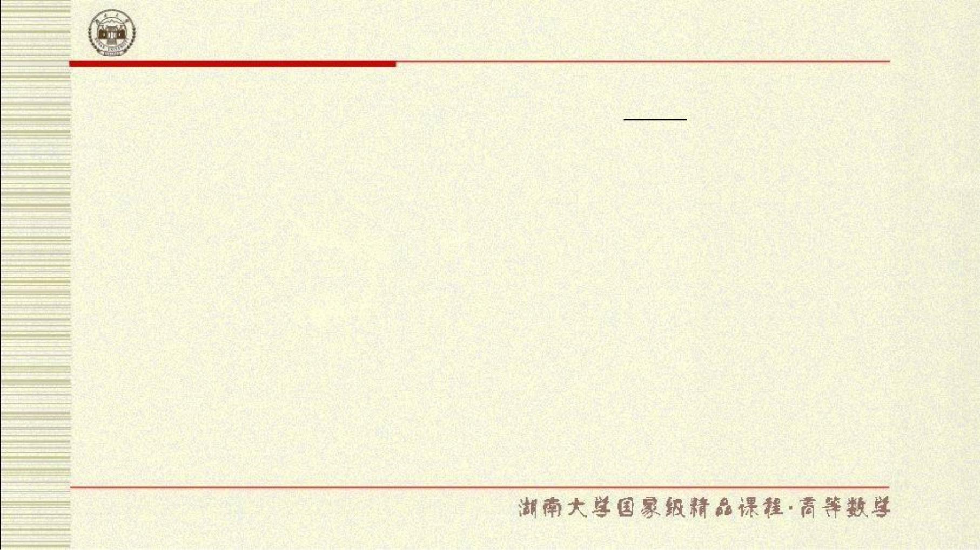
第 4 章 函数的导数与
微分
f (x)
f (x) x 1
例 7
. 设 在  处连续，且lim  2.
x 1
x1
求 f (1) .


sin x, x  0,
例 8. 已知
f (x) 

求 f (x).
x,
x  0,

Slide 17
第 4 章
函数的导数与微
分

Slide 18
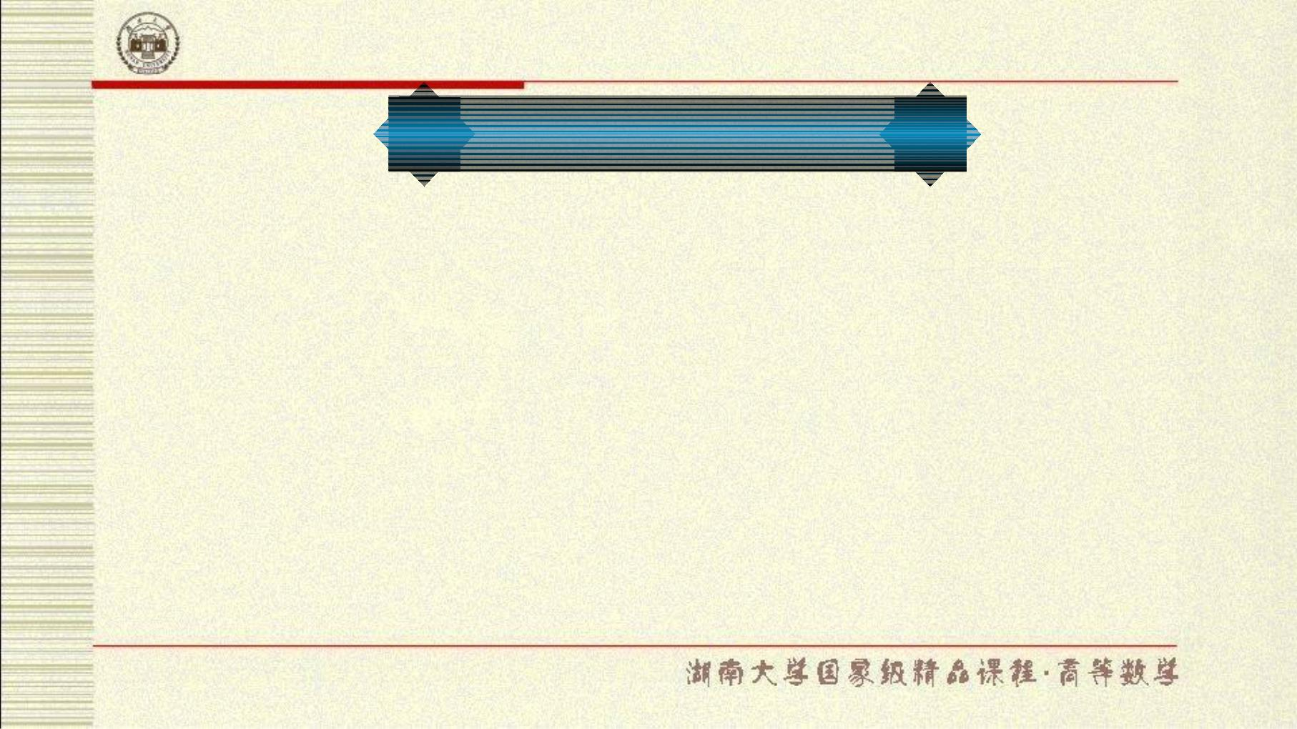
第 4 章 函数的导数与
微分
§2 求 导 法 则
1 、函数四则运算的求导法则
设函数 均可导，则
u(x), v(x)
○  
(1) [u(x) v(x)]  u (x) v (x),
  ^{x} 
求 
y x sin x 4 1, y .
例 1.

2
○ 
○
(2) [u(x)v(x)]  u (x)v(x) u(x)v (x),
.
设

n

n 1
−
a x a , y .
  
求 
例 2
y a x a x
☹
0
1
n1
n

Slide 19
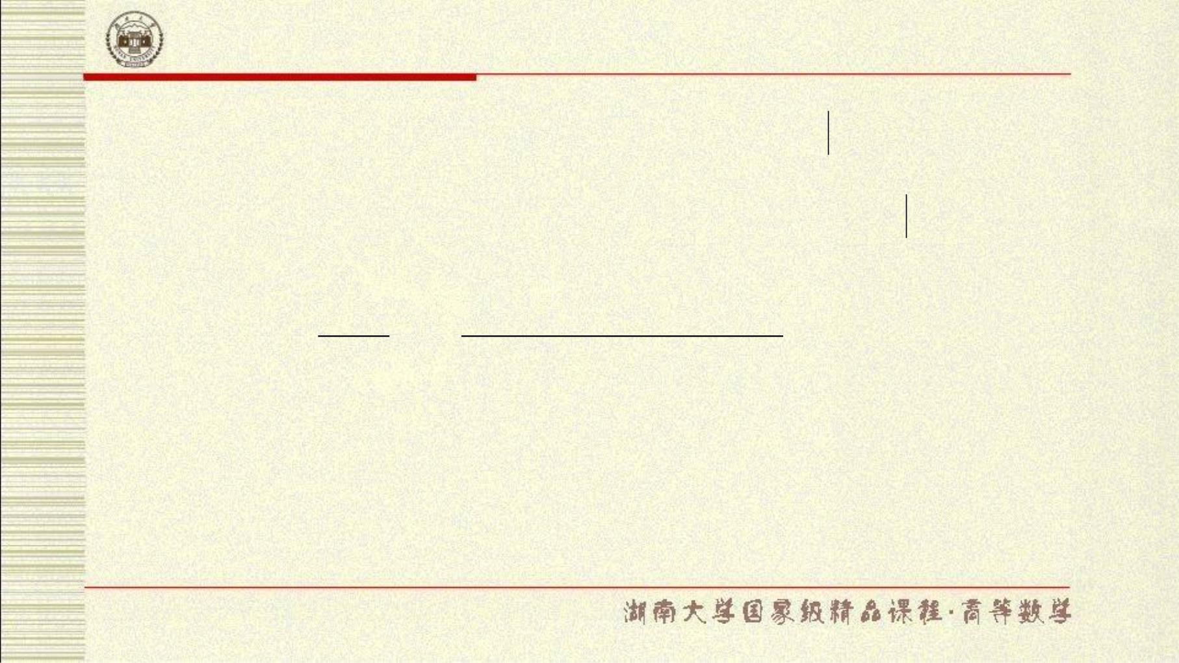
第 4 章 函数的导数与
微分
例 3
. 已知     求 
y (x 1)(x 2)(x 3) , y .
x3
问题思考 . y  x(x 1)(x  2) (x 99) , y  ?
则 
设
☹
x0
○
  
○
u(x) u (x)v(x)  u(x)v (x)
(3)
 

,
v x 
( ( ) 0 ).
 
v(x)
 
v² (x)
.
y  cot x , y .
求 
例 4
.
y  sec x , y .
求 
例 5

Slide 20

第 4 章 函数的导数与
微分
例 6.
设函数 v(x) 可导 , 且 v(x)  0, 证明
 
○
1  v (x)
   
 
v(x)
.
 
v² (x)

Slide 21
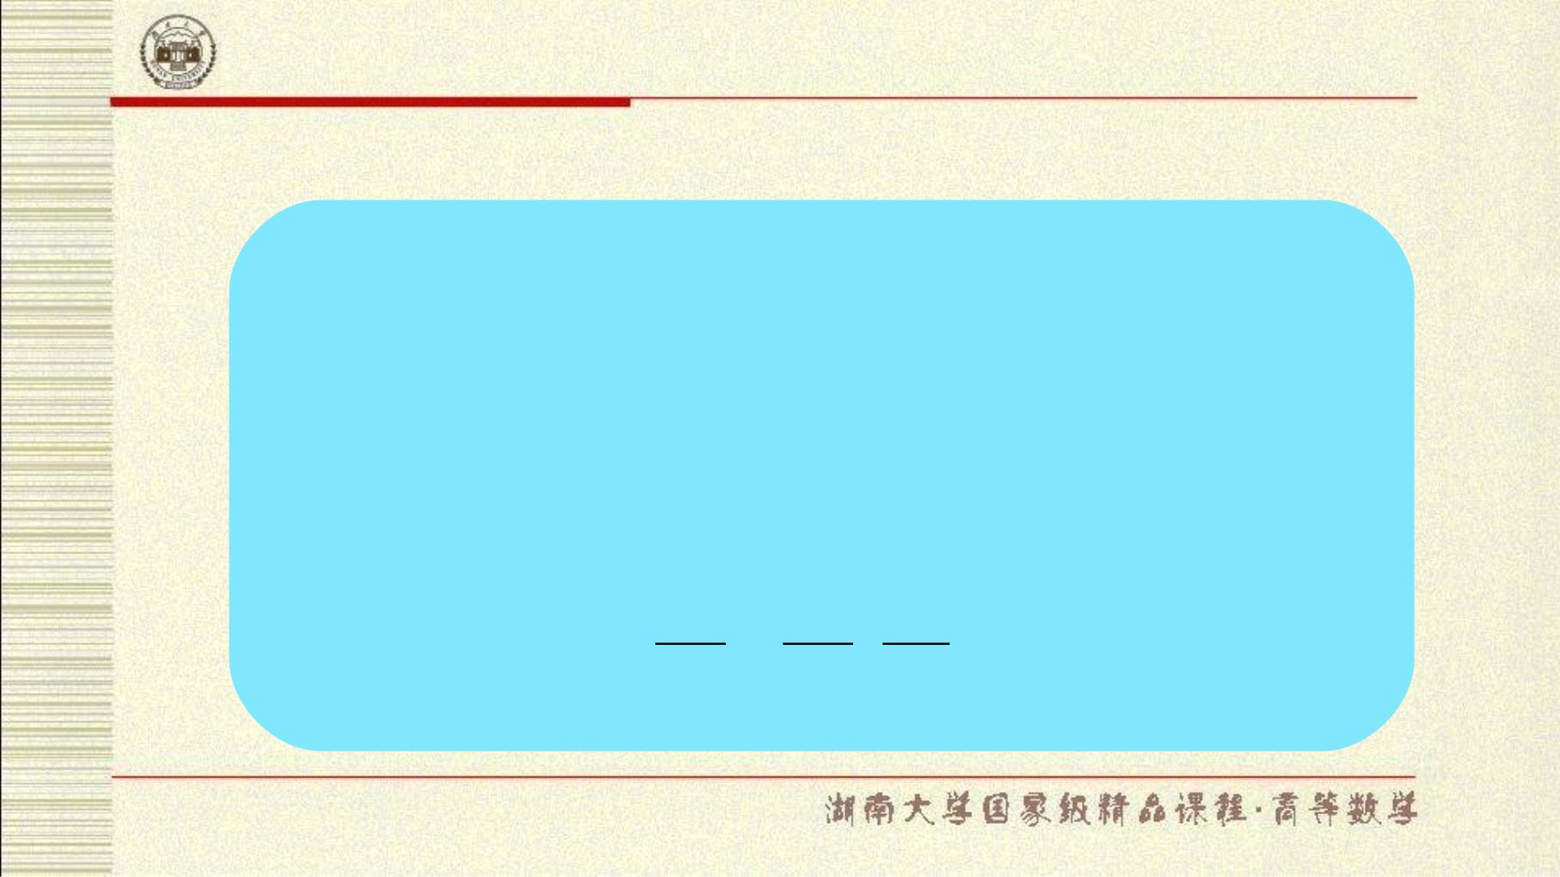
第 4 章 函数的导数与
微分
2 、复合函数的求导法则
定理 1. 设 u =  (x) 在点 x 处可导 , y = f (u) 在
对
应点 u ( u =  (x) ) 处可导 , 则复合函数 y = f ( (x))
在点 x 处可导 , 且
○ 
○
( f ((x)))  f ((x)) (x),
或
d y d y d u
  .
d x d u d x

Slide 22
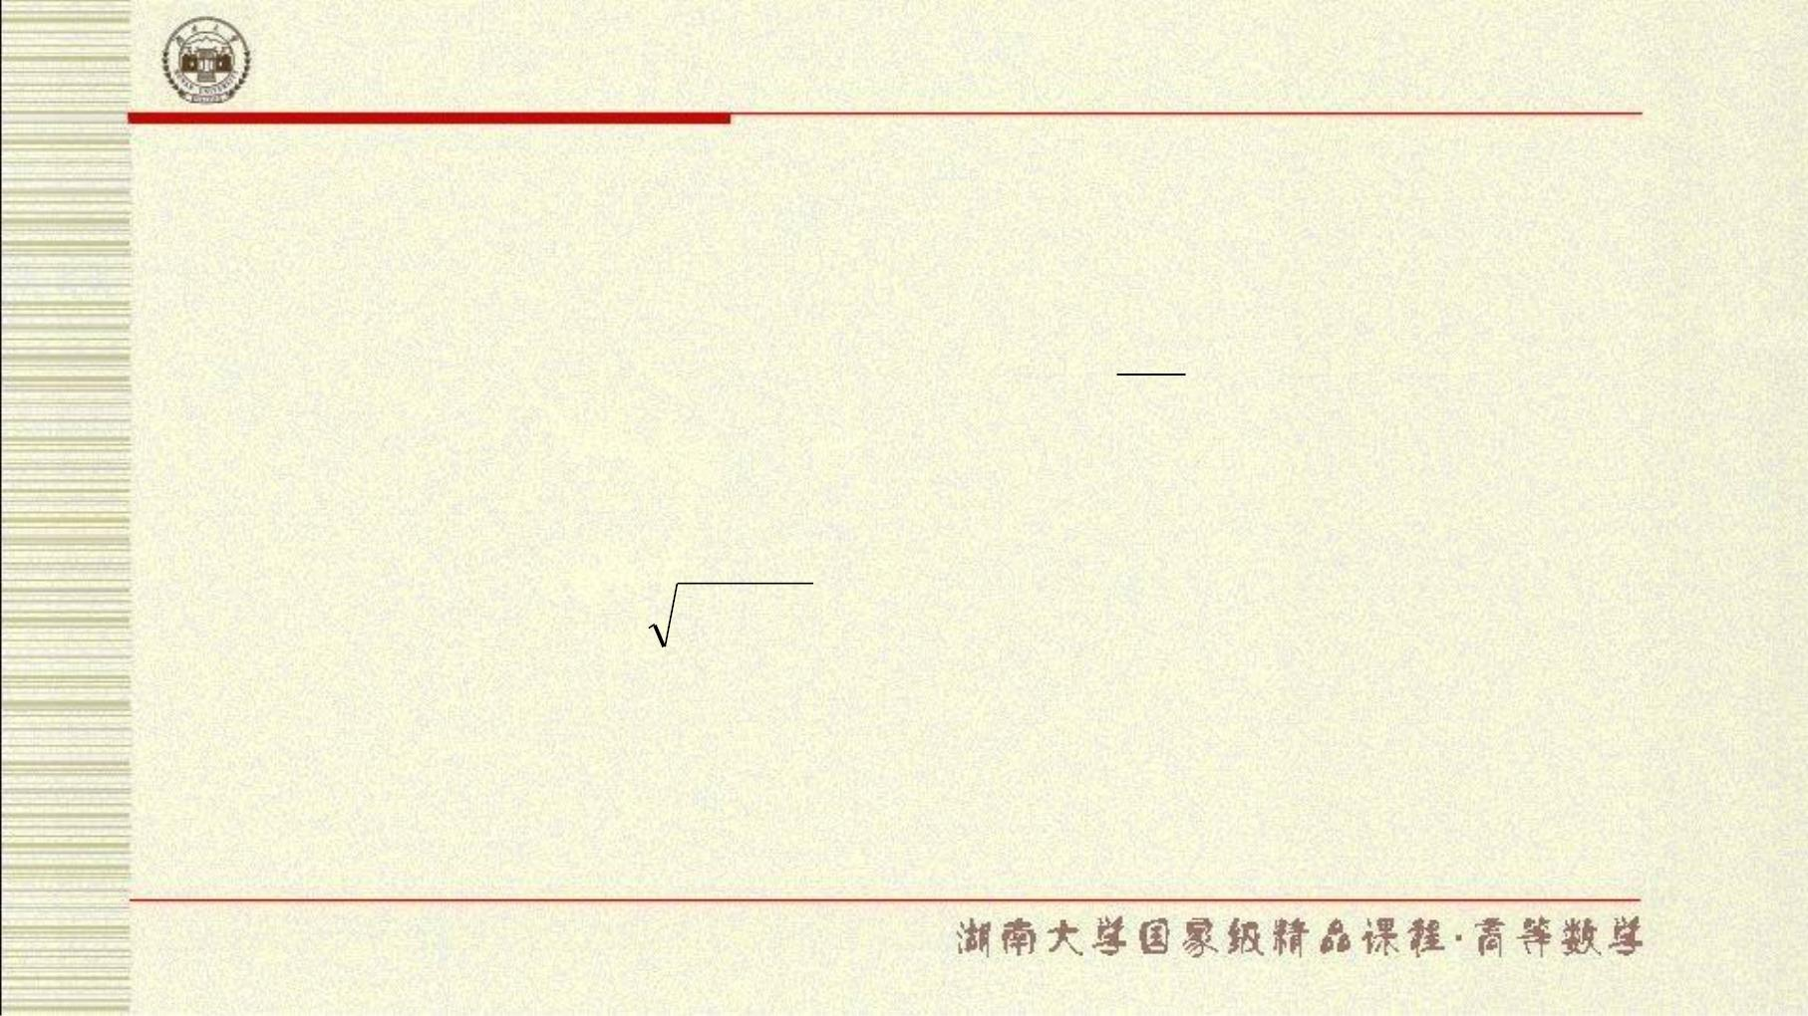
第 4 章 函数的导数与
微分
例 7.
求 
y  ln tan x, y .
d y
设 y  x ( R, x  0), 求 .
.
例 8
d x
求 
y sin x, y .
例 9.

2
.

3
−
2
求 
例 10 y 1 2x , y .

Slide 23
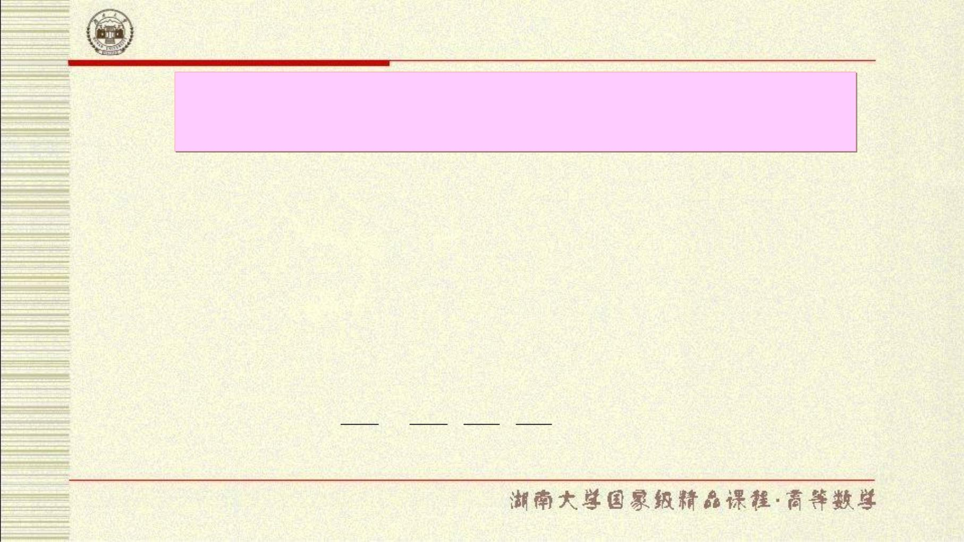
第 4 章 函数的导数与
微分
复合函数的求导法则可推广到多个中间变量的情形
.
 
例如 , y f [ (h(x))] :
y  f (u)，u (v)，v  h(x)，
则有
或
○
○   
y  ( f [(h(x))])  f (u) (v)h (x)
○
○
○
 f [(h(x))] (h(x))h (x),
d y d y du dv
   .
d x du dv d x

Slide 24
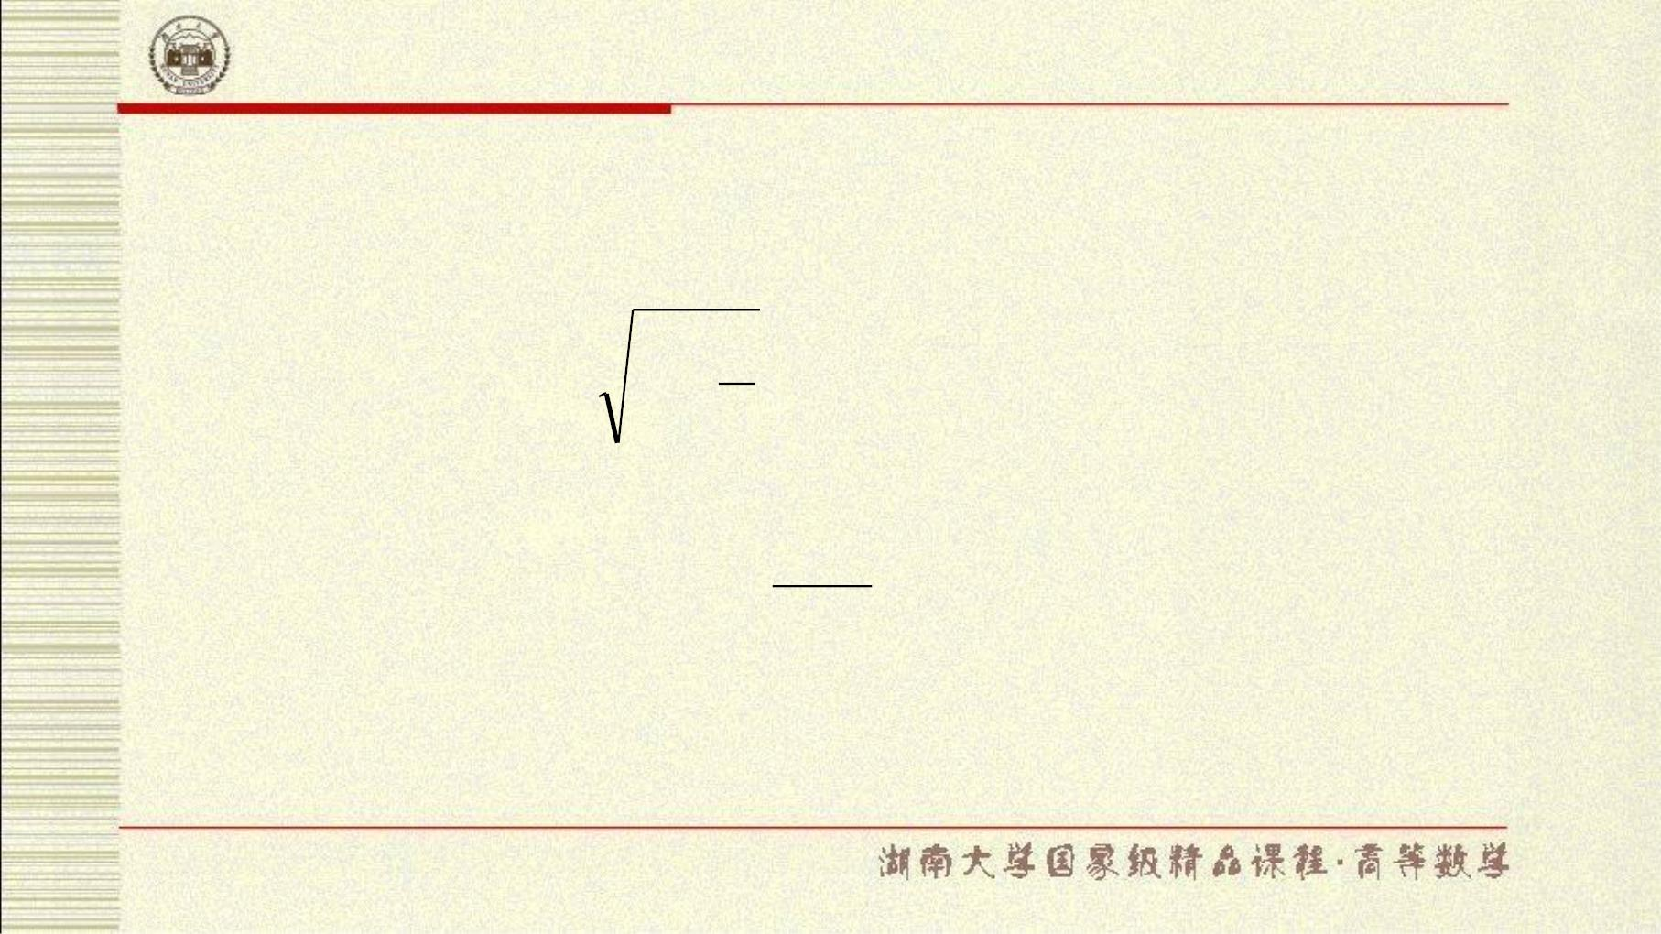
第 4 章 函数的导数与
微分
2
 ^{sin x} 求 
例 11.
例 12.
y 2 , y .
x
求 
y  cot , y .
2

 1 x 
求 
. y cos ln , x ( 1, 1), y .
例 13

2

  
−
 1 x 

Slide 25
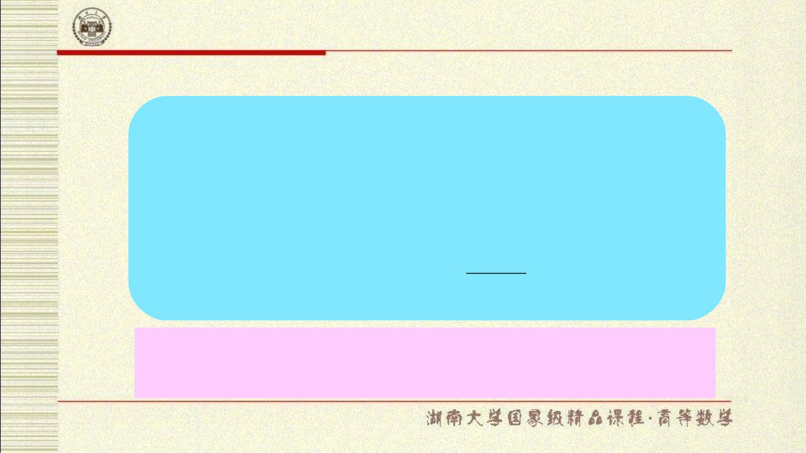
第 4 章 函数的导数与
微分
3 、反函数的求导法则
定理 2. 设严格单调连续函数 x =  (y) 在区间 I
内可导 , 且  (y)  0 , 则其反函数 y = f (x) 在相
应的某区间 J 内也可导 , 且有
1
○
f (x) 
.
○
 (y)
该定理说明：一个函数单调、连续、可导 ,
则它的反函数存在 , 且单调、连续、可导 .

Slide 26
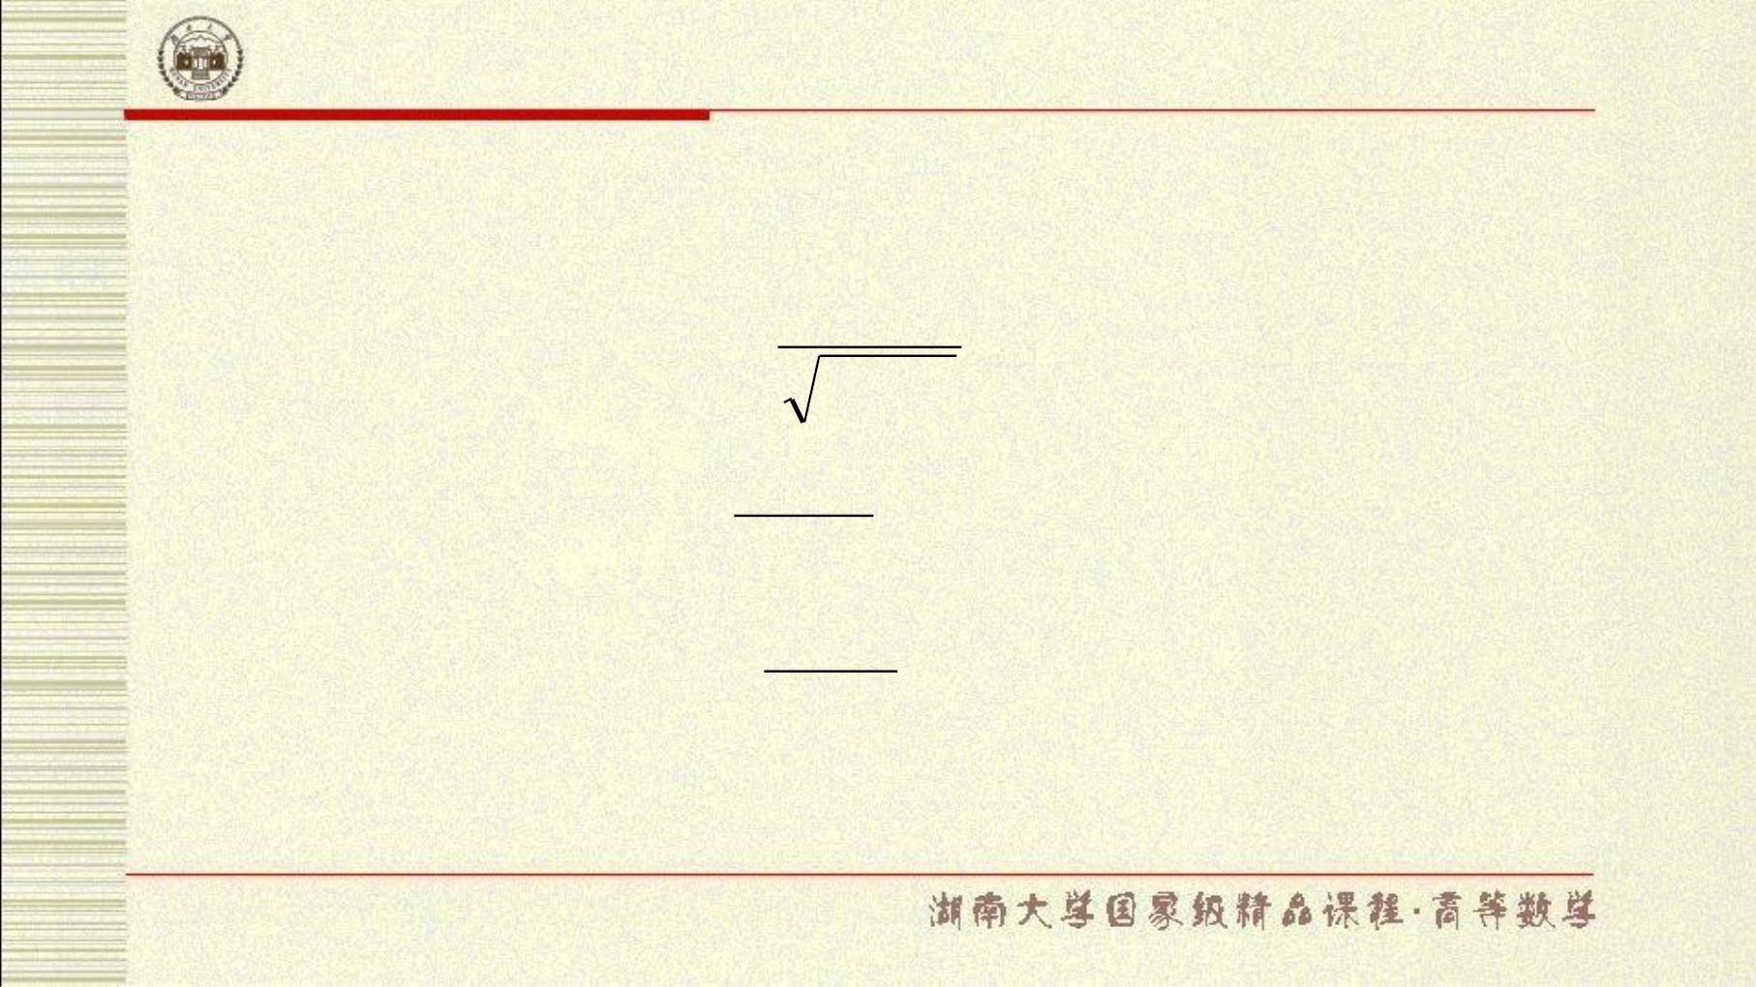
第 4 章 函数的导数与
微分
例 14.
求 
y  arcsin x (1 x 1), y .
1
○
(arccos x)  
, (1 x 1) .
1 x²
1
 x²
○
(arctan x)  , x(,  ).
1
1
 x²
○
(arccot x)   , x(,  ).
1

Slide 27

第 4 章 函数的导数与
微分
1
求 
例 15.
例 16.
y  arc cos , y .
x
2
 ^{arctanx} 求 
y e , y .
d y
例 17.设 y = f (x) 可导 , 求下列函数 y 的导数 ：
d x

2
(1) y f (x );

2 
2
(2) y f (sin x) f (cos x).

Slide 28
第 4 章
函数的导数与微
分

Slide 29
第 4 章 函数的导数与
微分
4 、隐函数的求导法则
定义 1.
设有二元方程 F(x, y)=0 ，如果对任意的
xI
, 存在唯一的 y 满足方程 F(x, y)=0, 则称
x
方
I
程 F(x, y)=0 在 上确定了一个隐函数 y = y(x).
x

Slide 30
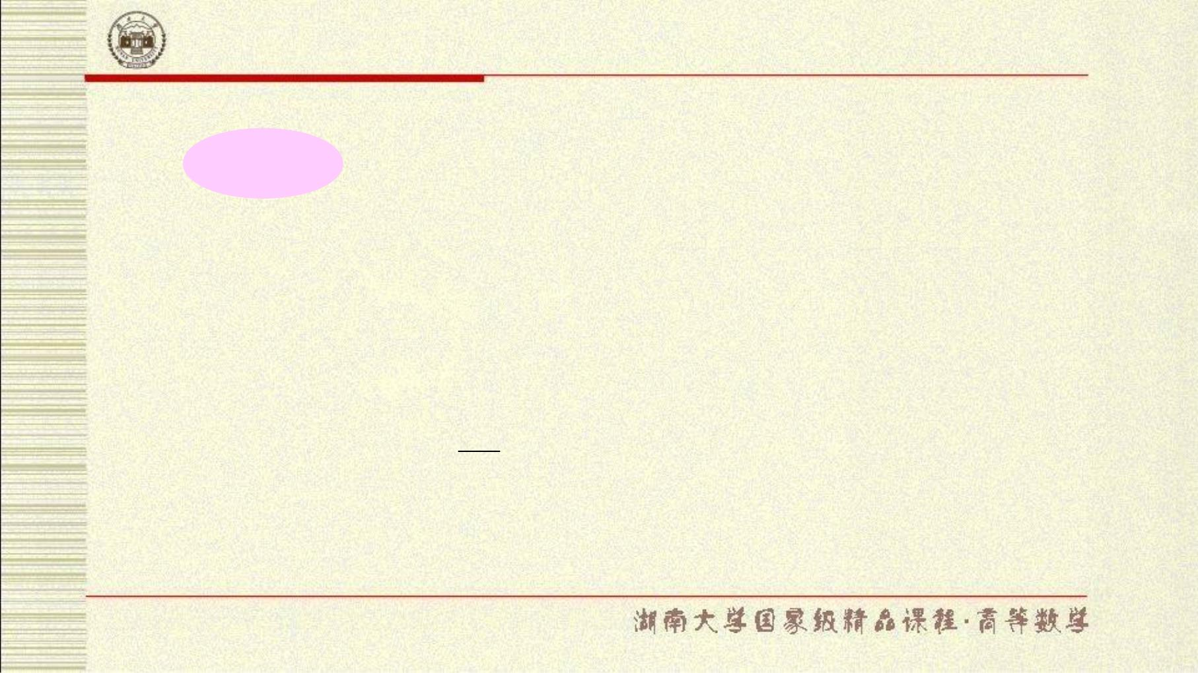
第 4 章 函数的导数与
微分
方 法：
如果由方程 F(x, y) = 0 确定隐函数 y = f (x)
可导，则将 y = f (x) 代入方程中 , 得到
F ( x, f (x) )  0.
对上式两边关于 x 求导：
d
F(x, f (x))  0.
d x
然后 , 从中解出 y , 就得到隐函数的导数 .

Slide 31
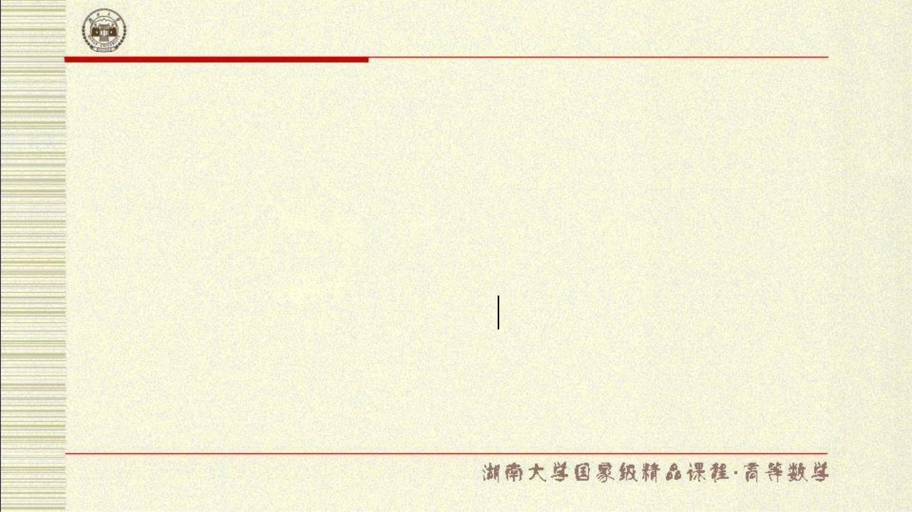
第 4 章 函数的导数与
微分
例 17.
求由 e +xy e=0 所确定的隐函数 y=y(x)
y
2
的
导数 y'.
求由方程
例 18.
⁵    ⁷ 
y 2y 3x x 0
所确定的隐函
○
数的导数 y, 并求y .
x0

Slide 32
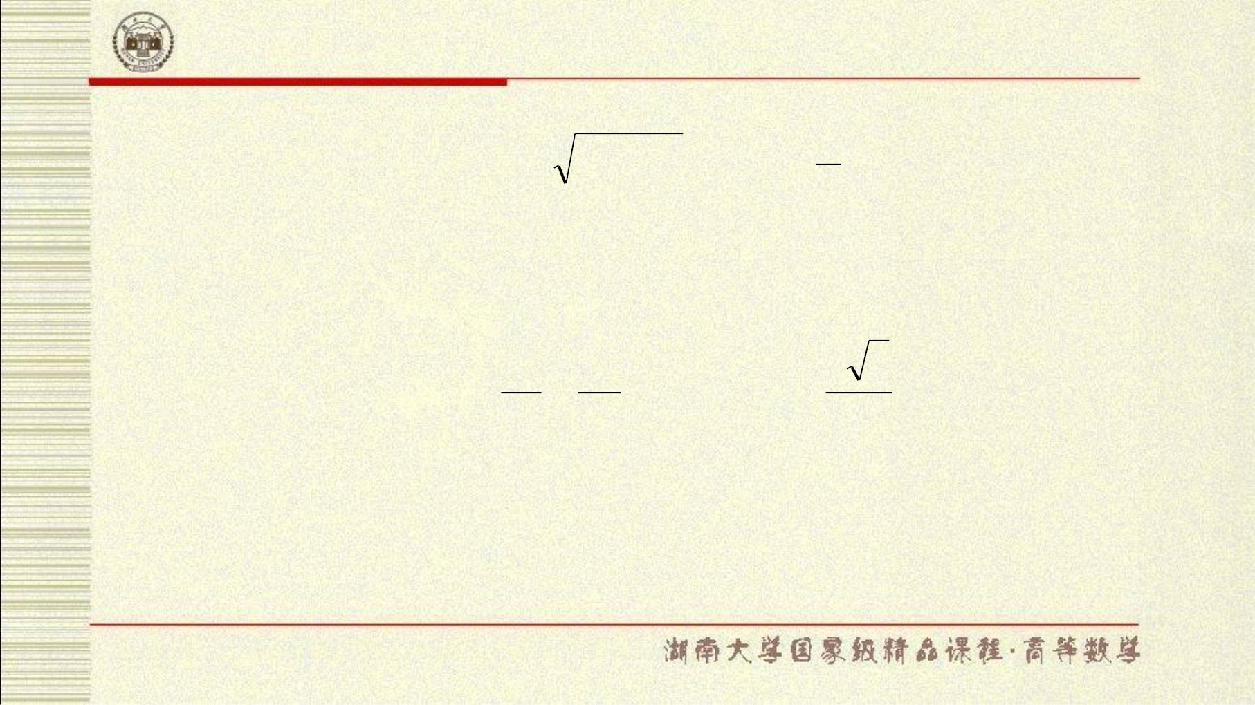
第 4 章 函数的导数与
微分
y
x
例 19.求由方程
2

2

所确定的隐函
ln x y arctan
数的导数 y.
2
2
x y
 1 在点 (2, ) 处的切线
16 9
3 3
例 20.
求椭圆
2
方程 .

Slide 33

第 4 章 函数的导数与
微分
5 、由参数方程确定的函数的求导法则
定义 2.
设参数方程
x  (t),
t (,)
y  (t),
确定了平面上一条曲线 ,从而也就确定了 y 与
x 之间的函数关系 , 称为由参数方程所确定的
函数 .

Slide 34

第 4 章 函数的导数与
微分

x   (t)
y  (t)
若参数方程

可确定一个 y 与 x 之间

的
○
 t  则
  可导 且 ( ) 0.
函数关系 , (t), (t)
,
○
dy dy d t dy 1
 (t)
   

.
dx d t dx d t
dx  
(t)
d t
○
dy  (t)
即

.
○
dx  (t)

Slide 35

第 4 章 函数的导数与
微分
例 21.
求由摆线的参数方程


x  a(  sin )
y  a(1 cos )

dy
所确定的函数 y = y(x) 的导数_{dx}
(a  0).

x  acost
y  bsin t
❐
例 22. 求椭圆
, 在 t  时的切线方程.
4

Slide 36

第 4 章 函数的导数与
微分
例 23.
已知抛射体的运动轨迹的参数方程为

x  v₁ t ,


1
2
y  v t  gt .
2

2

求抛射体在时刻 t 的运动速度的大小和方向 .

x  t²  2t
t y sin y 1
²   
例 24.
设由方程

(0
  
1)


d y
dx
确定函数

求 .
y y(x),

Slide 37

第 4 章 函数的导数与
微分
6 、取对数求导法则
❐
2
y  x x 
问题思考 . 如何求函数
tan
x
, (0, )
的导数 ?
例 25.
求
y  x^{sin 1}^{x}
的导数 其中
 x 
, 0 1.
d y
d x
设由方程  确定 是 的函数 如何求
？
x
y
问题思考
.
y x
y x
,

Slide 38
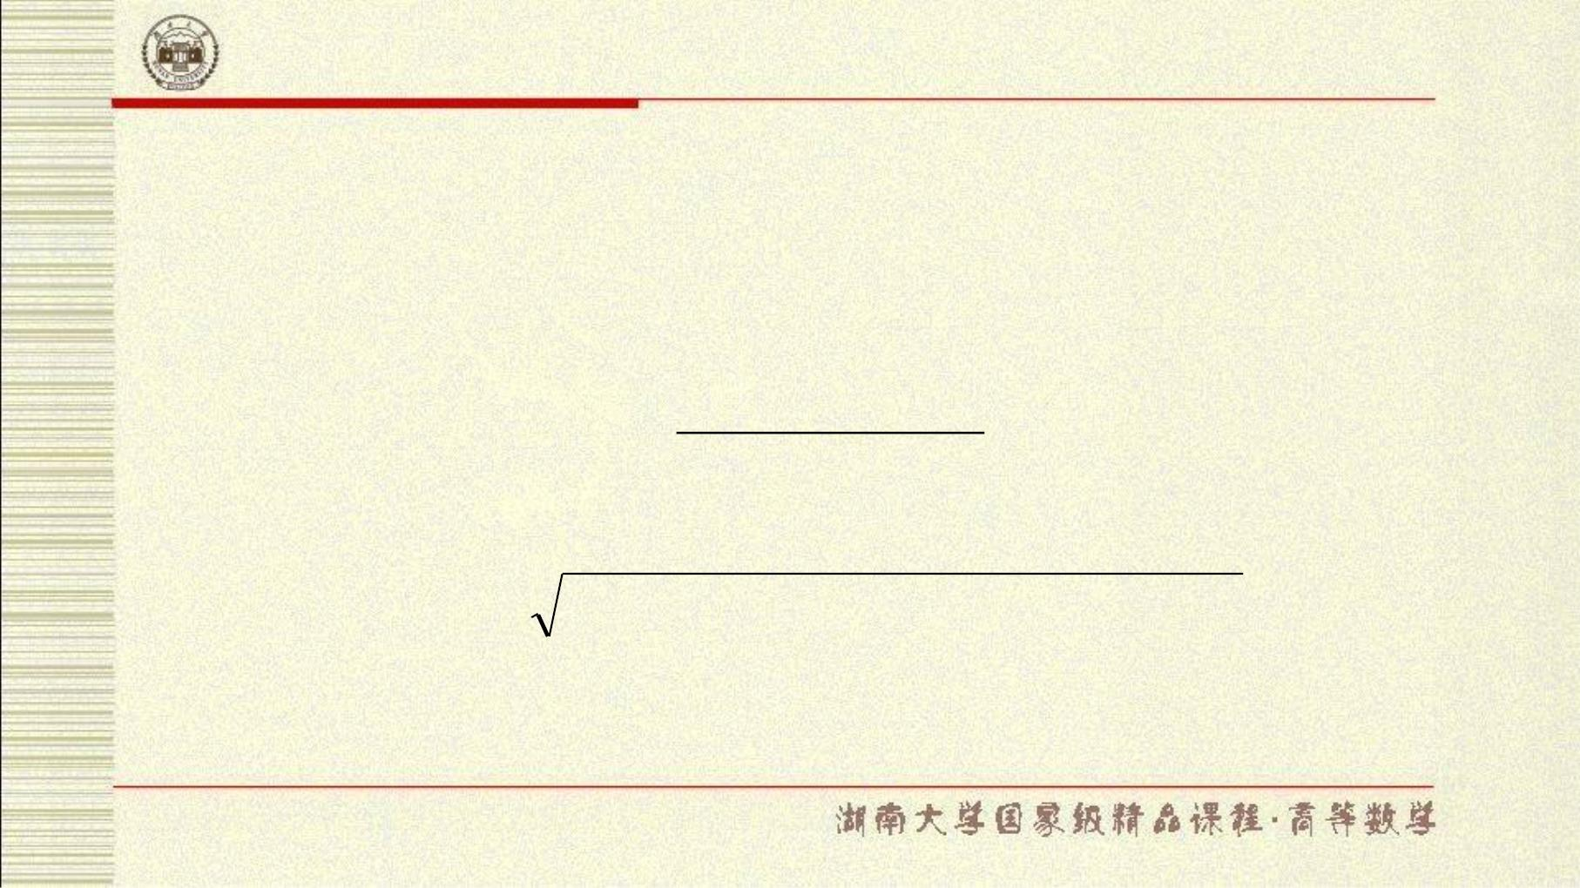
第 4 章 函数的导数与
微分
取对数求导法则还可用来求一些复杂的乘除
式、
根式等的导数 .
如：
(x 1)(x  2)
(x  3)(x  4)
y 
,
y  (x 1)(x  2)☹(x  99)(x 100) .

Slide 39
第 4 章 函数的导数与
微分
由于对 y = f (x) 两端取对数时要求 y >0. 这限制了
对数求导法的应用范围 . 应想办法去掉这种限制 .
设 y = f (x)g(x). 其中 f (x), g(x) 均非 0 且在点 x
处
两边取绝对值 , 再取对数 .
可导 .
ln| y| ln | f (x)g(x)| ln | f (x)| ln| g(x)|.

Slide 40

第 4 章 函数的导数与
微分
从而对 ln | y | ln | f (x) | ln | g(x) | 两边求导 , 得
 1
1
g(x)


○
○
○
y  y

f (x)  g (x)


f (x)
求y  x  x  ☹ x  的导数
.
2
100
.
( 1)( 2) ( 100)
例 26

Slide 41
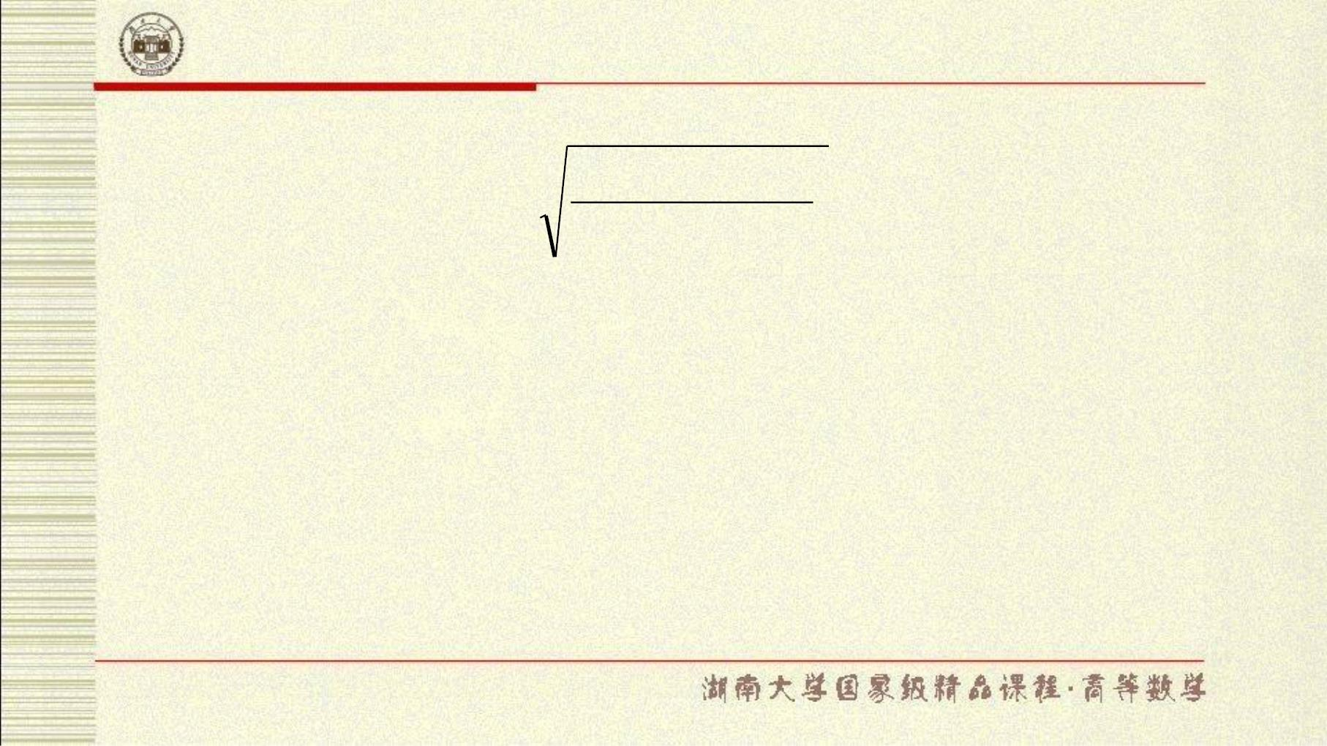
第 4 章 函数的导数与
微分
(x 1)(x  2)
(x  3)(x  4)
例 27.
求 y 
的导数.
对数求导法只能求使 y0 的 x 处的导数 . 若要
注意 :
求使
y =0 的 x 处的导数 , 则须另想办法 .

Slide 42
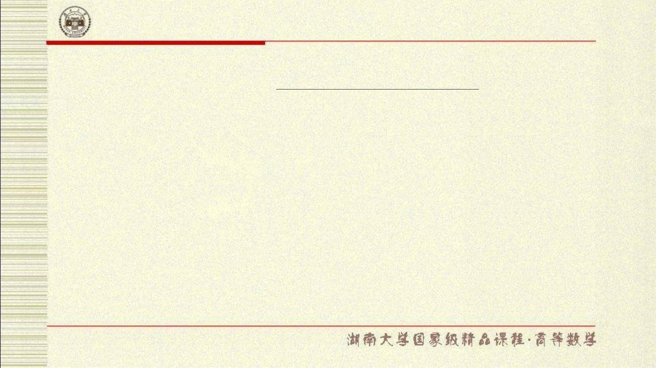
第 4 章 函数的导数与
微分
x(x 1)(x  2)☹(x  n)
(x 1)(x  2)☹(x  n)
例 28.设y  f (x) 
,其中n为
, f (0).
自然数 求 
设
x
a
a
求 
y f (x) x a x , y .
例 29.
 
a

x

x

Slide 43
第 4 章
函数的导数与微
分

Slide 44
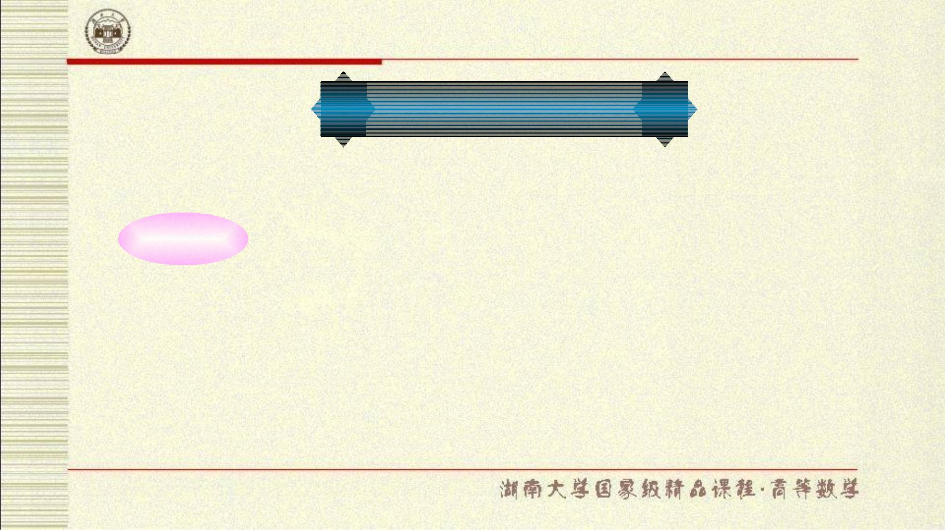
第 4 章 函数的导数与
微分
§3 高 阶 导 数
1 、高阶导数的概念
问 题 求变速直线运动的加速度 .
○
设s  f (t), 则瞬时速度为v(t) f (t).

a
v
从而
因为加速度 是速度 对时间 t的变化率，
○
○ 
a  v (t)  [ f (t)] .

Slide 45
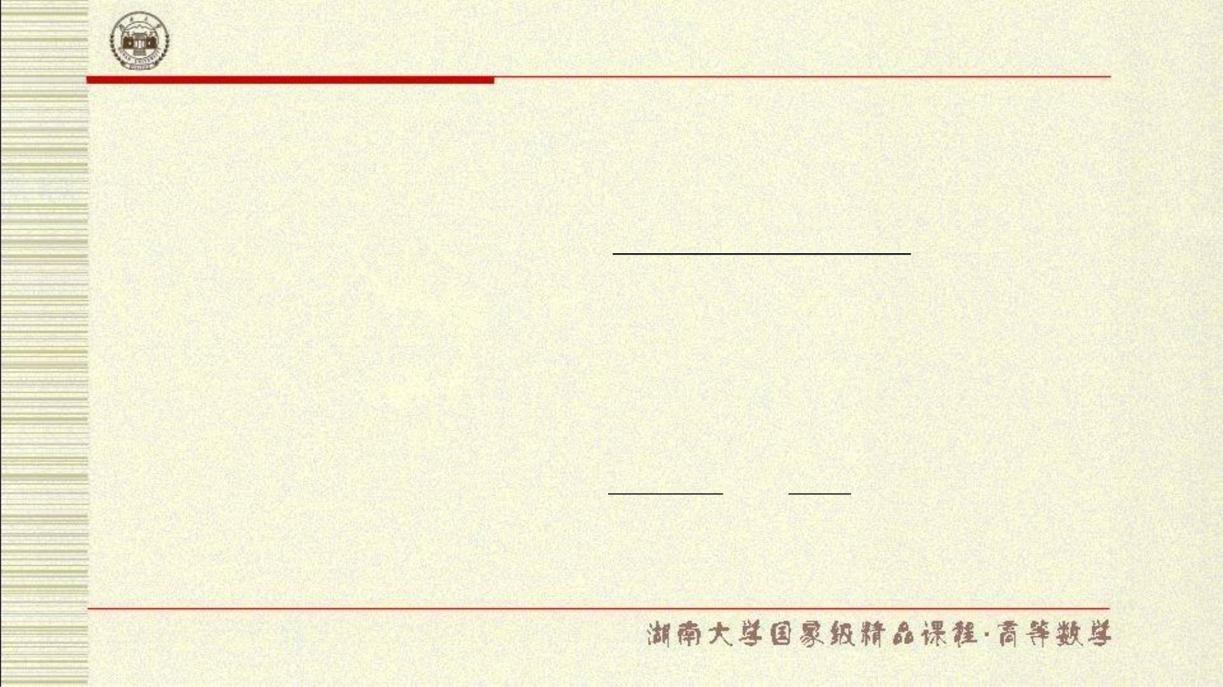
第 4 章 函数的导数与
微分
○
定义 ：如果函数 f (x) 的导数
f (x)
在点 x 处可导，即
○
○
f (x  x)  f (x)
○ 
( f (x))  lim
.
x0
x
○ 
存在，则称( f (x)) 为函数 f (x) 在点 x 处的二阶导
数 .
记为
2
2
d f (x) d y
 
f (x), y ,
, .
dx²
dx
2

Slide 46

第 4 章 函数的导数与
微分
一般的， f (x) 的 n-1 阶导数的导数称为 f (x) 的 n 阶导数 .
记为
n
n
d f (x) d y
(n)
(n)
f (x), y ,
,
.
d x^{n}
d x^{n}
函数 f (x) 的二阶及二阶以上的导数称为 f (x) 的高阶导数 .

如果函数 y f (x在) 区间 I 上有直到 n 阶的连续导数 ,
我们使用记号  来表示 .
n
f (x) C (I)

Slide 47
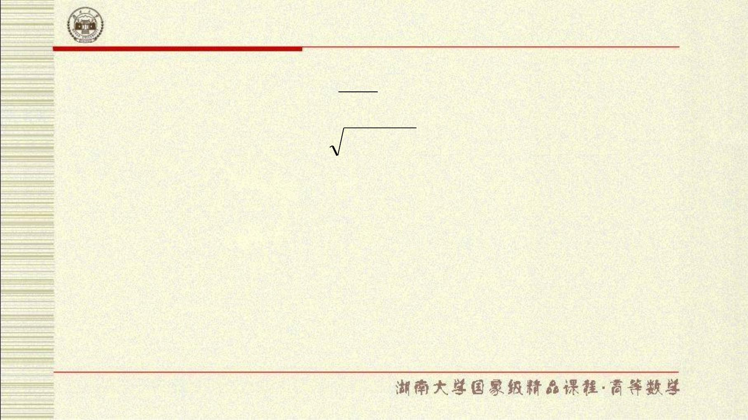
第 4 章 函数的导数与
微分
d² y
d x²
_{例 1. 设}y  ln sin x, 求
.
例 2. 证明：函数
  ²
y 2x x
满足关系式

 
y y 1 0.
3
例 3. 求幂函数
y x 
 
( 是任意常数 ) 的 n 阶导数公式 .
问题思考 . 当^{  n}
，如何？

Slide 48
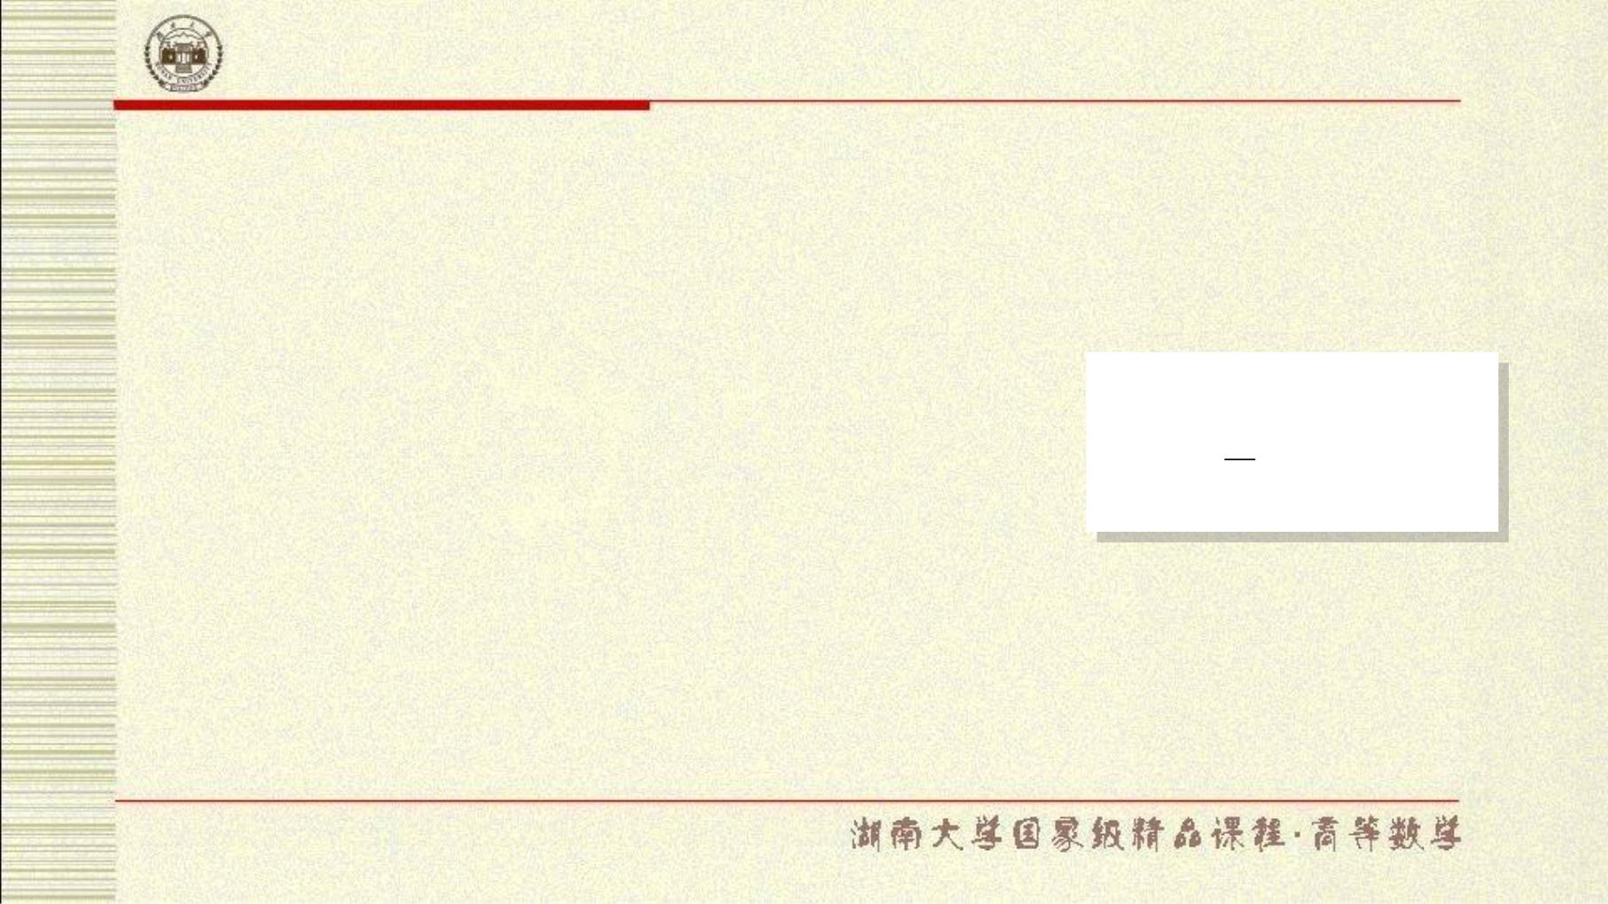
第 4 章 函数的导数与
微分
例 4. 求指数函数y a
 x
的 n 阶导
数 .
例 5. 求正弦函数^{y  sin x}
例 6. 求对数函数^{y  ln x}
的 n 阶导数
的 n 阶导数
问题思考 .
.
.
1
若  ，如何？
y
x
例 7. 设 f (x) 有任意阶导数，且满足
○
 2
f (x) f (x),
求
(n)
f (x).

Slide 49
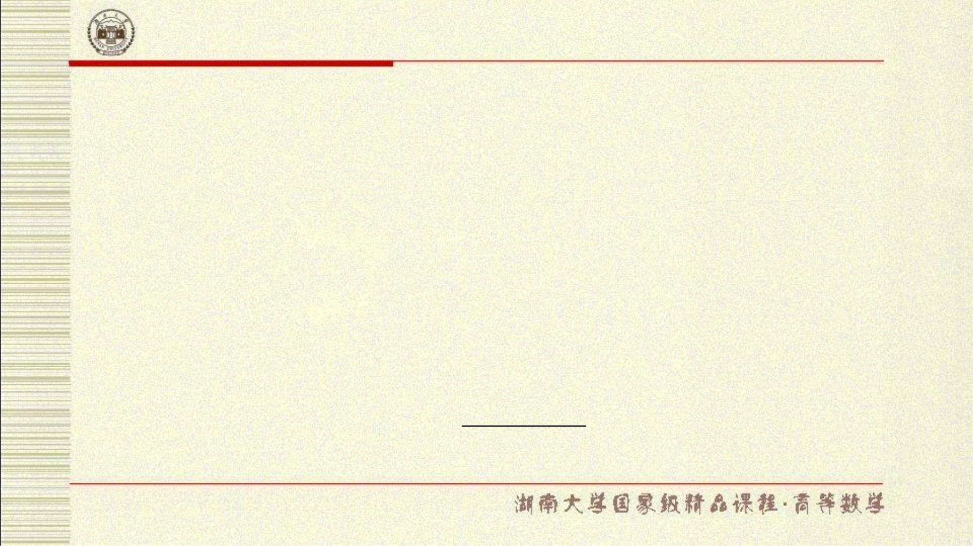
第 4 章 函数的导数与
微分
2 、高阶导数的运算法则
设函数 u(x), v(x) 具有直到 n 阶的导数 ,
则

(n)

(n)

(n)
(1) (u(x) v(x)) u (x) v (x).
(2) 莱布尼兹公式
n
⋅


k (nk )
n
(u(x) v(x))^{(n)}
(k )
C u (x)v (x),
k0
n!
其中
C
^{k} 
n
.
−
k!(n k)!

Slide 50
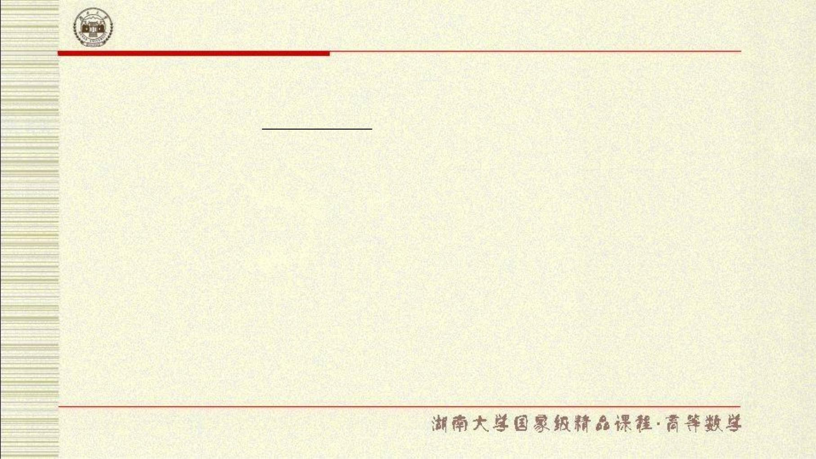
第 4 章 函数的导数与
微分
1
例 8. 设
例 9. 设
y 
, 求 y⁽¹⁰⁰⁾.
²  
x 5x 6
 ²
y x sin x, 求 y .
(20)

Slide 51
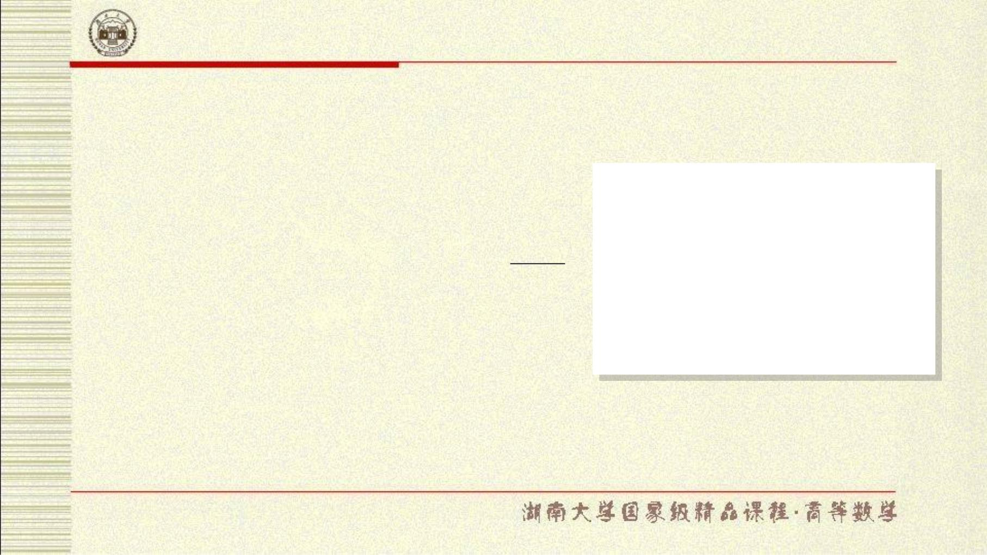
第 4 章 函数的导数与
微分
3 、隐函数及参数方程确定的函数的高阶导数
例 10. 设y  tan(x  y) , 求

y .
原则是 : 可以在一阶导数表
达 式基础上再求导 . 不过有
时对 一阶导数方程两边求导
, 再解出二阶导数更为方便 .
d² y
d x²
例 11. 设
x  y  sin y  0, 求
.

e xy, 求 y .
例 12. 设
^{y} 

Slide 52
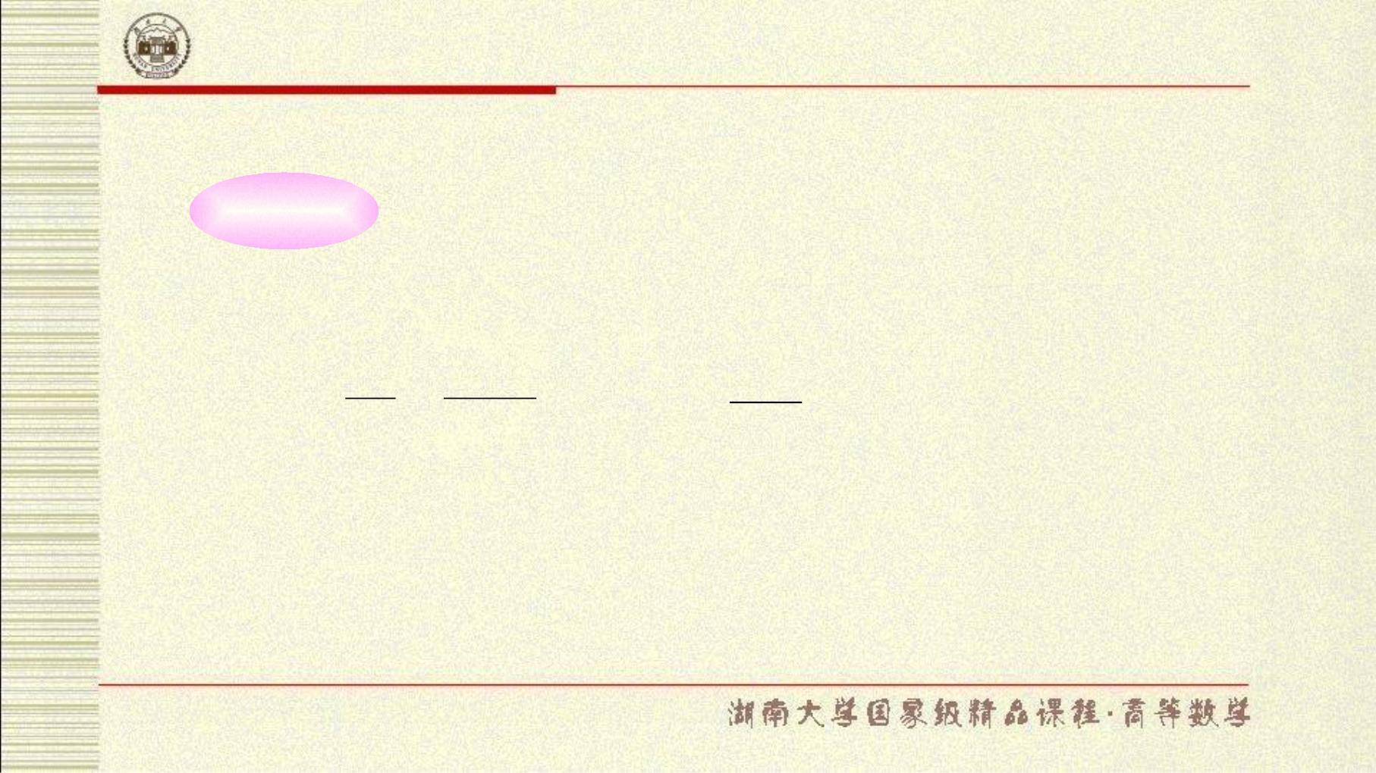
第 4 章 函数的导数与
微分


x  (t)
y  (t)
问 题
则
设参数方程 
,
○
dy  (t)
2
d y
 ，
怎么求 ?
○
dx  (t)
dx
2

Slide 53
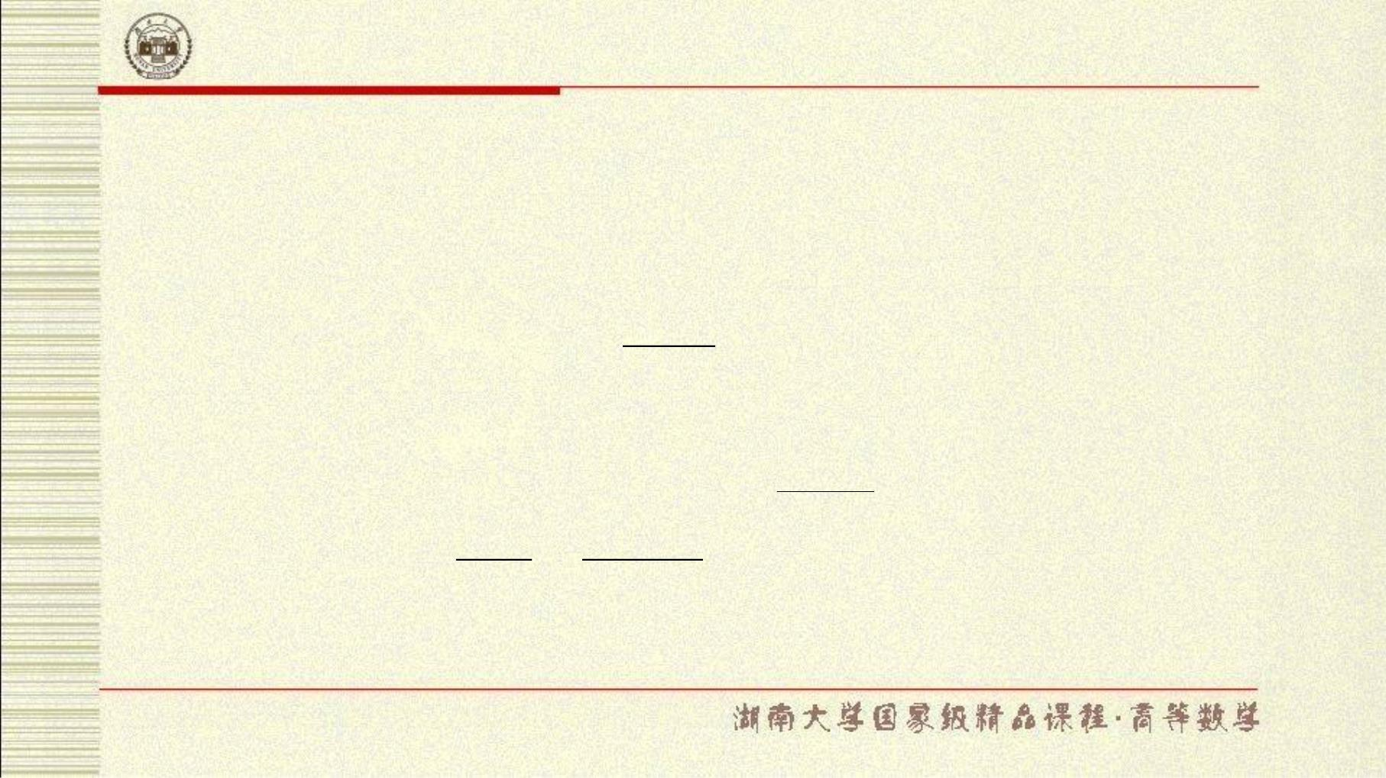
第 4 章 函数的导数与
微分
○
借助参数 t, 给出 y (x)如下 :

x  (t),

  
(t)
○

y  .
○

 (t)
○
○
因此
 
(t)
 
○
○
2

d y dy (x) ( )
t
 


.
○
2

dx dx
(t)

Slide 54

第 4 章 函数的导数与
微分

x  a(t sint),
d² y
dx²

例 13. 设
求
求
.

  

y a(1 cost),

x  ln(1 t
2
),
2

d
y
例 14. 设
.

  

dx²
y t arctant,

Slide 55
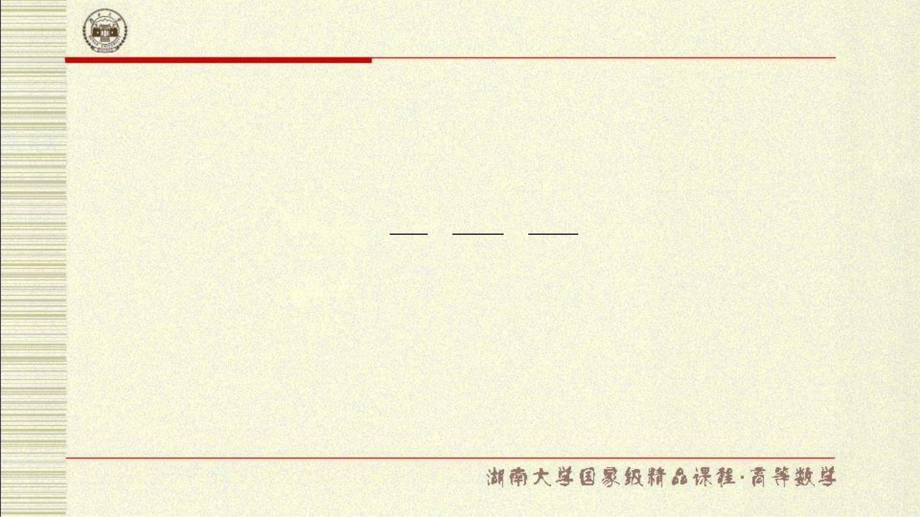
第 4 章 函数的导数与
微分
○

x  f (t),

例 15. 设
其中 f (x) 的三阶导数存在 , 且

   

y tf (t) f (t),
2
3
d y d y d y

f t 
求
, , .
( ) 0.
2
3
d x d x d x

Slide 56


Slide 57

第 4 章
函数的导数与微
分

Slide 58
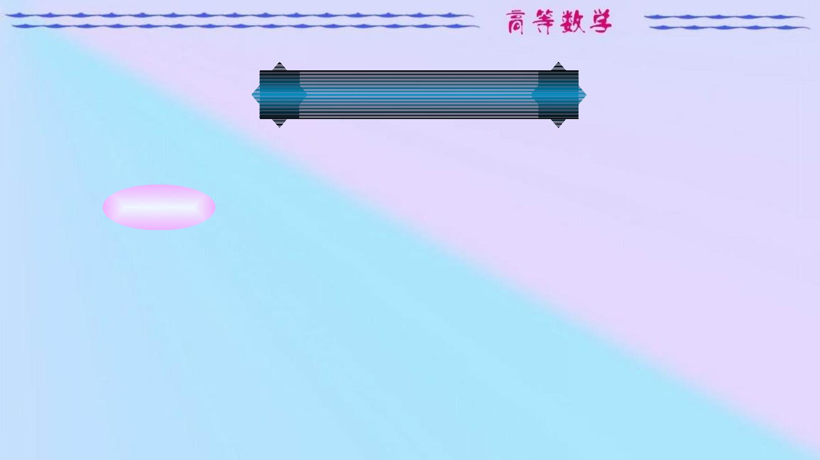
§3 高 阶 导 数
1 、高阶导数的概念
问 题 求变速直线运动的加速度 .
设s  f (t), 则瞬时速度为v(t) f (t).

○
a
v
从而
因为加速度 是速度 对时间 t的变化率，
○
○ 
a  v (t)  [ f (t)] .

Slide 59
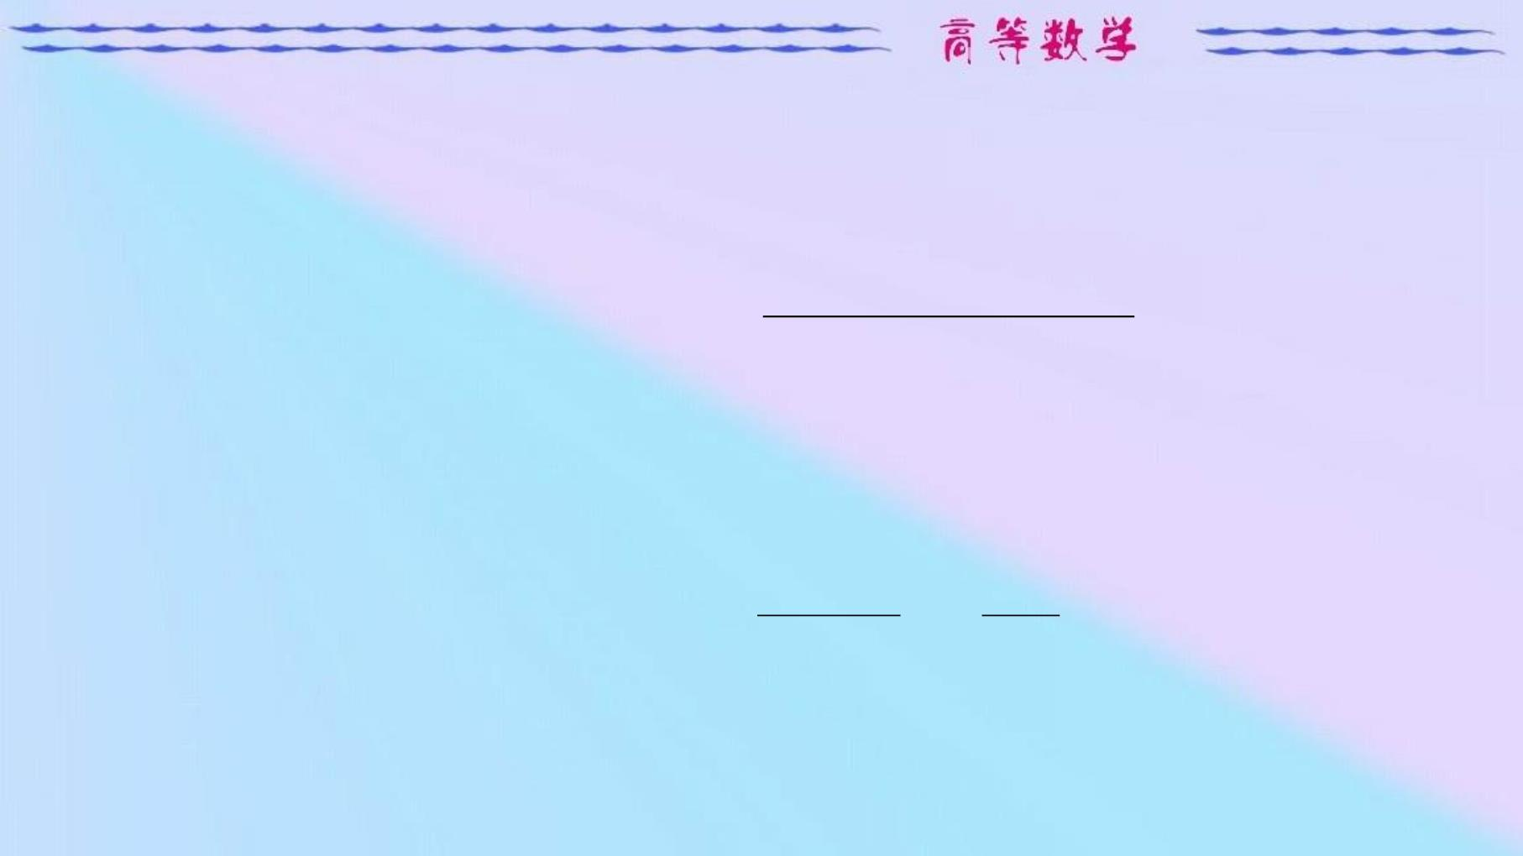
○
定义 ：如果函数 f (x) 的导数
f (x)
在点 x 处可导，即
○
○
f (x  x)  f (x)
○ 
( f (x))  lim
.
x0
x
○ 
存在，则称( f (x)) 为函数 f (x) 在点 x 处的二阶导
数 .
记为
2
2
d f (x) d y
 
f (x), y ,
, .
dx²
dx
2

Slide 60

一般的， f (x) 的 n-1 阶导数的导数称为 f (x) 的 n 阶导数 .
记为
n
n
d f (x) d y
(n)
(n)
f (x), y ,
,
.
d x^{n}
d x^{n}
函数 f (x) 的二阶及二阶以上的导数称为 f (x) 的高阶导数 .

如果函数 y f (x在) 区间 I 上有直到 n 阶的连续导数 ,
我们使用记号  来表示 .
n
f (x) C (I)

Slide 61
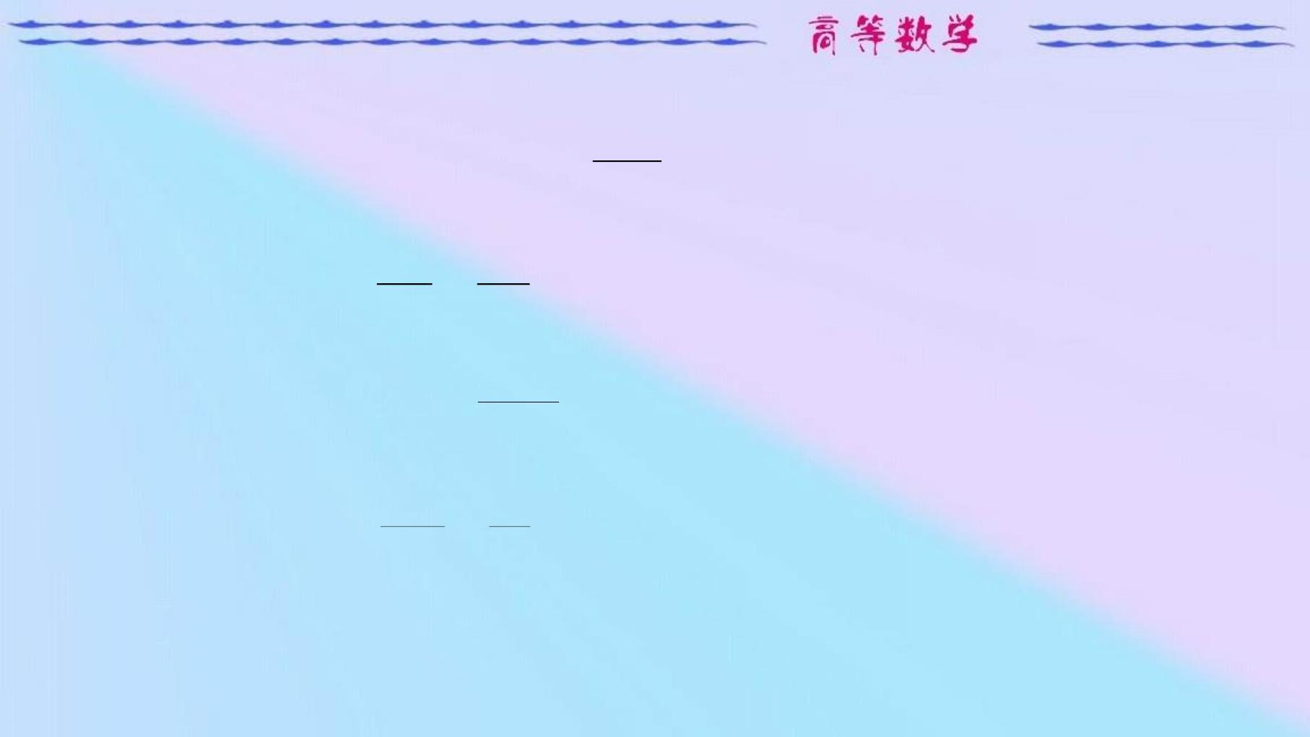
d² y
d x²
_{例 1. 设}y  ln sin x, 求
.
解
d y d
 (ln sin x)
d x d x
cos x
sin x


cot x,
2
d y d
 (cot x)  
_{csc}2 _{x.}
dx
2 dx

Slide 62
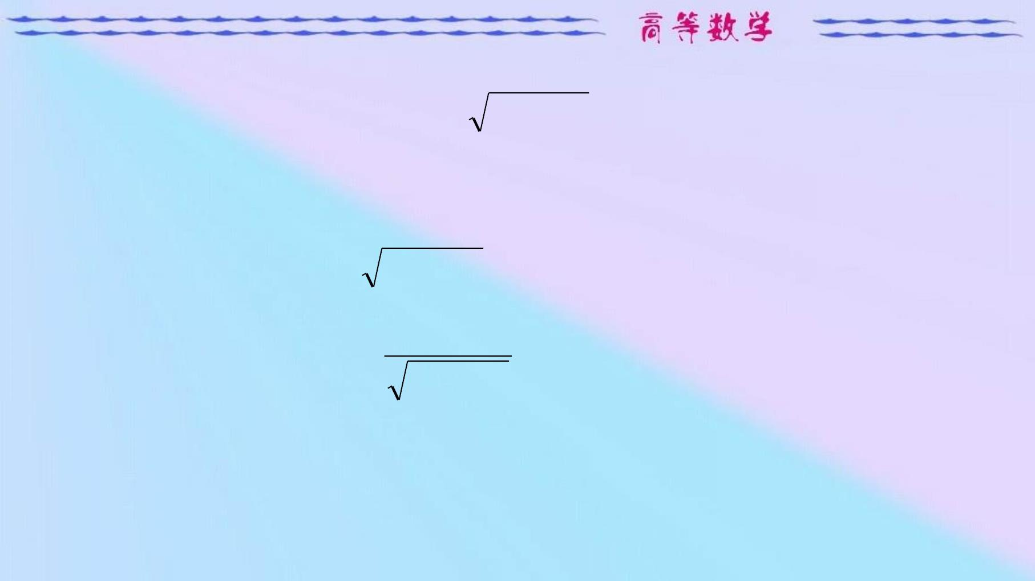
例 2. 证明：函数
  ²
y 2x x
满足关系式

 
y y 1 0.
3
证
 
2
将 y 2x x 求导 , 得
1 x
○
y 
,
−
2
2x x

Slide 63
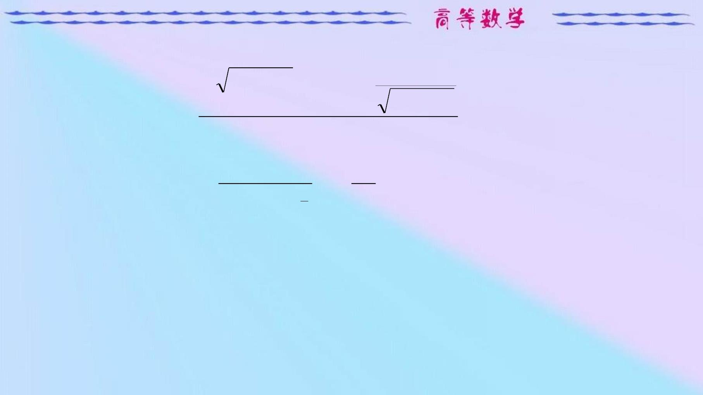
1 x
−    
2x x (1 x)
2
−
2

y 
2x x
−
2x x²
1
1
 
  .
3
2
3
y
−
2
(2x x )

于是
 
y y 1 0.
3

Slide 64

例 3. 求幂函数
y x 
 
( 是任意常数 ) 的 n 阶导数公式 .
解
y  x    x ^{1}
○
( )
❍
,
  
❍
1
○     x
❍
2
( ) ( ) ( 1) ,
y  y  x
  
y  y       x
❍
3
( ) ( 1)( 2) ,
…………………………

Slide 65
一般可得
(n1)
○
❍
n
        
y (y ) ( 1)( 2)☹( n 1)x .
(n)

问题思考 . 当^{  n}
，如何？
例 4. 求指数函数y a
 x
的 n 阶导
数 .

Slide 66
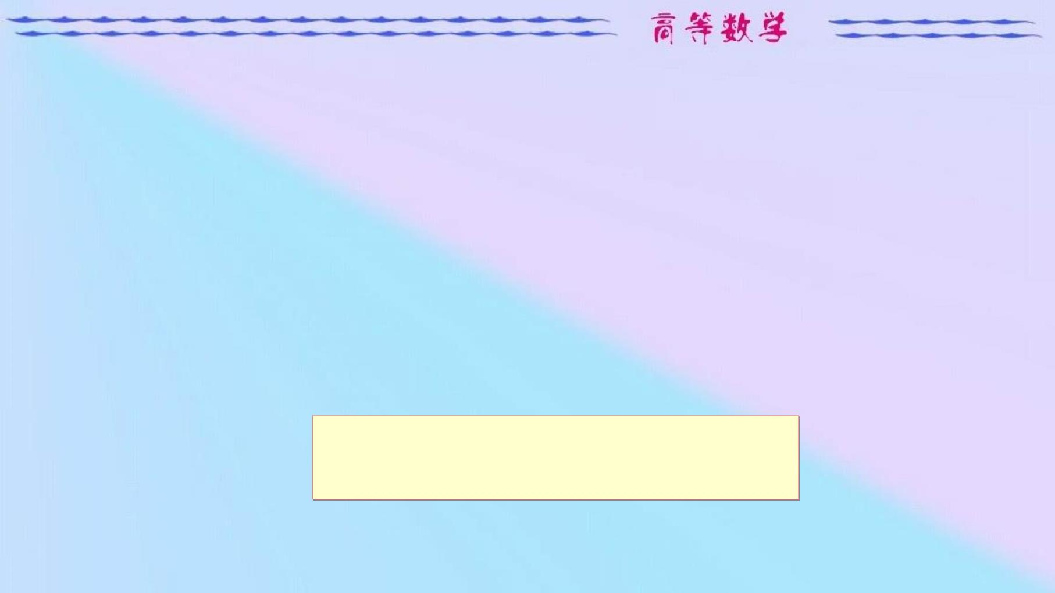
○

x
解
y a ln a,
  
○
 
y (y ) (a ln a) a (ln a) ,
x

x
2
☹☹☹
^{(k)}  x
k
y a (ln a) ,
运用数学归纳法可得
x ^{(n)}  x
n
 
(a ) a (lna) (n Z )

Slide 67
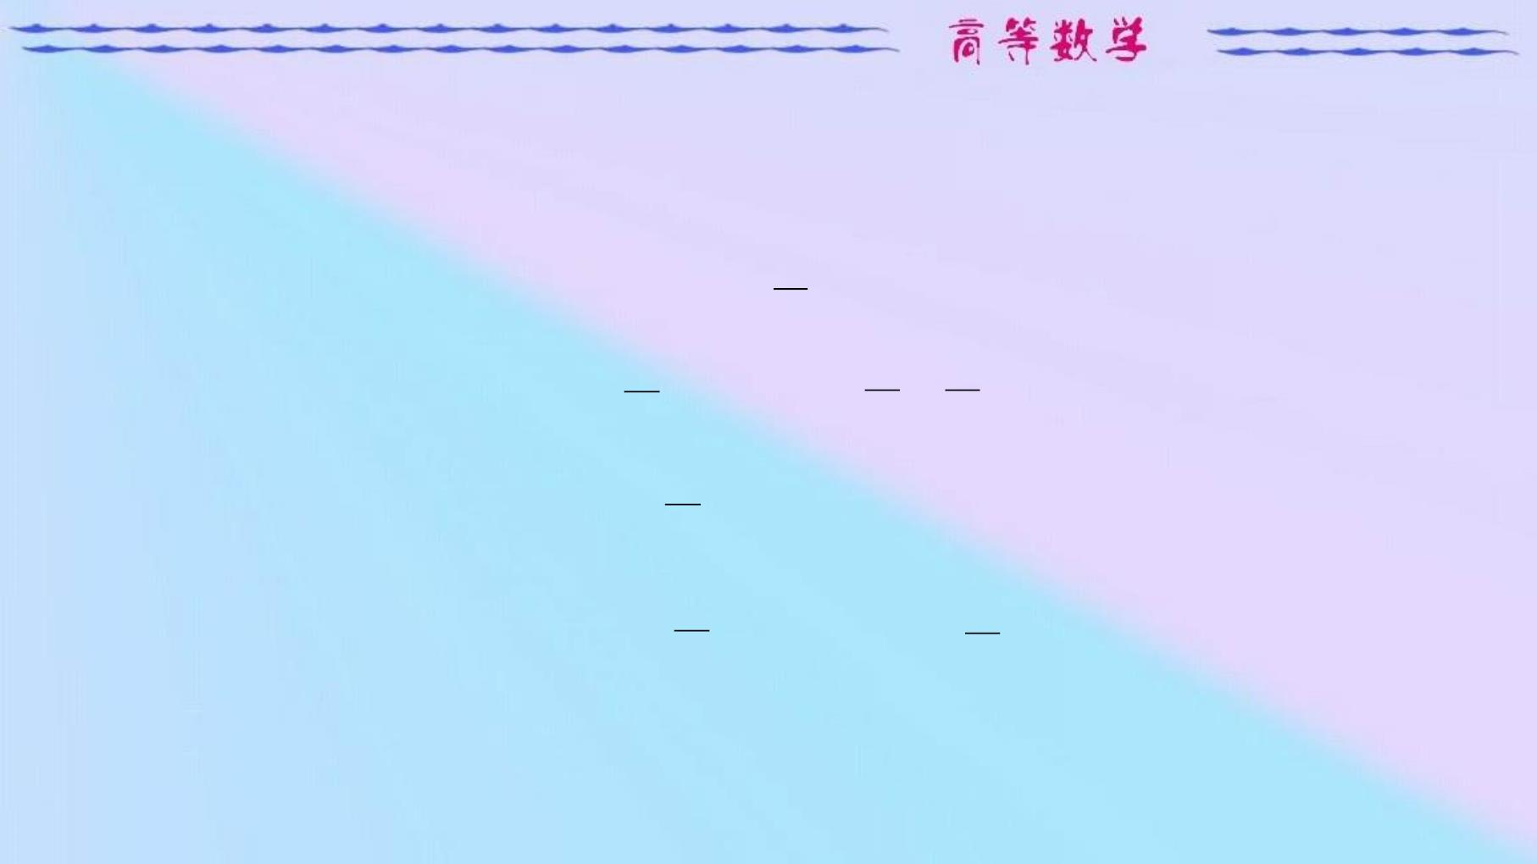
例 5. 求正弦函数^{y  sin x}
的 n 阶导数
.
❐
○
解
y  cos x  sin(x  ),
2
❐
❐ 
  

y  cos(x  ) sin(x
)
2
2 2
❐
 sin(x  2 ),
2
❐
❐

y  cos(x  2 )   
sin(x 3 ),
2
2

Slide 68
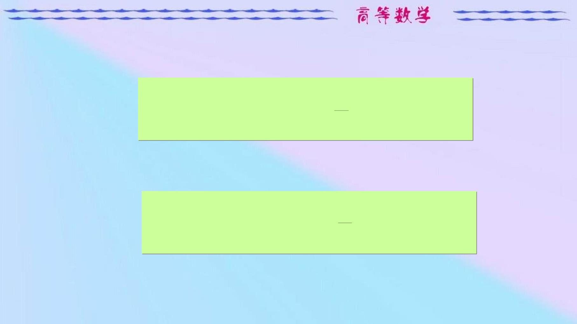
运用数学归纳法可以证得
❐
2
^{(n)}   
 
(sinx) sin(x n ) (n Z )
类似可证
❐
2
^{(n)}   
 
(cosx) cos(x n ) (n Z )

Slide 69

例 6. 求对数函数^{y  ln x}
的 n 阶导数
.
1
○
−
−
1
y   x^{1} ( 1) (1 1)!x
解
 
1 1
−
x
y   x^{2}   ^{21} x^{2}
( 1) ( 1)
−
_{ x}2
( 1) (2 1) !
 
2 1
y    x^{3} ( 1) (3 1)!
 
−
− x
−
3
( 1)( 2)
3 1
(k)
 
k1
−
k
设 y ( 1) (k 1)!x ,

Slide 70

则
(k1)
k1
k1
 
y ( 1) (k 1)!( k)x
− 
( 1) [( 1) 1] ! ,
  ^{(k1)1} k   x^{(k1)}
问题思考 .
1
若  ，如何？
故由数学归纳法得
y
x
n1
n
 
y (ln x) ( 1) (n 1)!x (n N)
n

(n)
−


Slide 71
例 7. 设 f (x) 有任意阶导数，且满足
○
 2
f (x) f (x),
求
(n)
f (x).
解
对等式 f (x)  f ² (x) 两边关于 x 求导, 得


○

3
f (x) 2 f (x) f (x) 2 f (x),

 
2
○
 
4
f (x) 2 3 f (x) f (x) 2 3 f (x),

Slide 72
设 f ^{(k)} (x)  k ! f
k 1

(x), 则有

○
(k 1)   
k
f (x) k ! (k 1) f (x) f (x)
k2
(k1)1
 (k 1)! f (x)  (k 1) !( f (x)) ,
由数学归纳法得
(n)

n1
f (x) n! f (x).

Slide 73
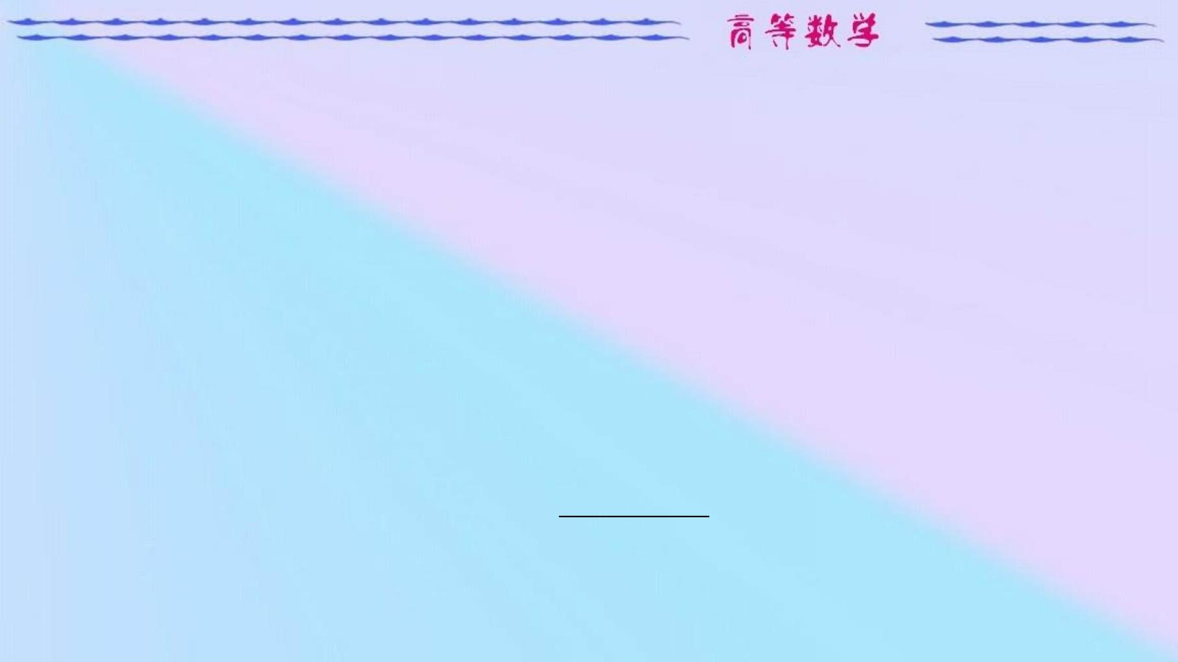
2 、高阶导数的运算法则
设函数 u(x), v(x) 具有直到 n 阶的导数 ,
则

(n)

(n)

(n)
(1) (u(x) v(x)) u (x) v (x).
(2) 莱布尼兹公式
n
⋅


k (nk )
n
(u(x) v(x))^{(n)}
(k )
C u (x)v (x),
k0
n!
其中
C
^{k} 
n
.
−
k!(n k)!

Slide 74
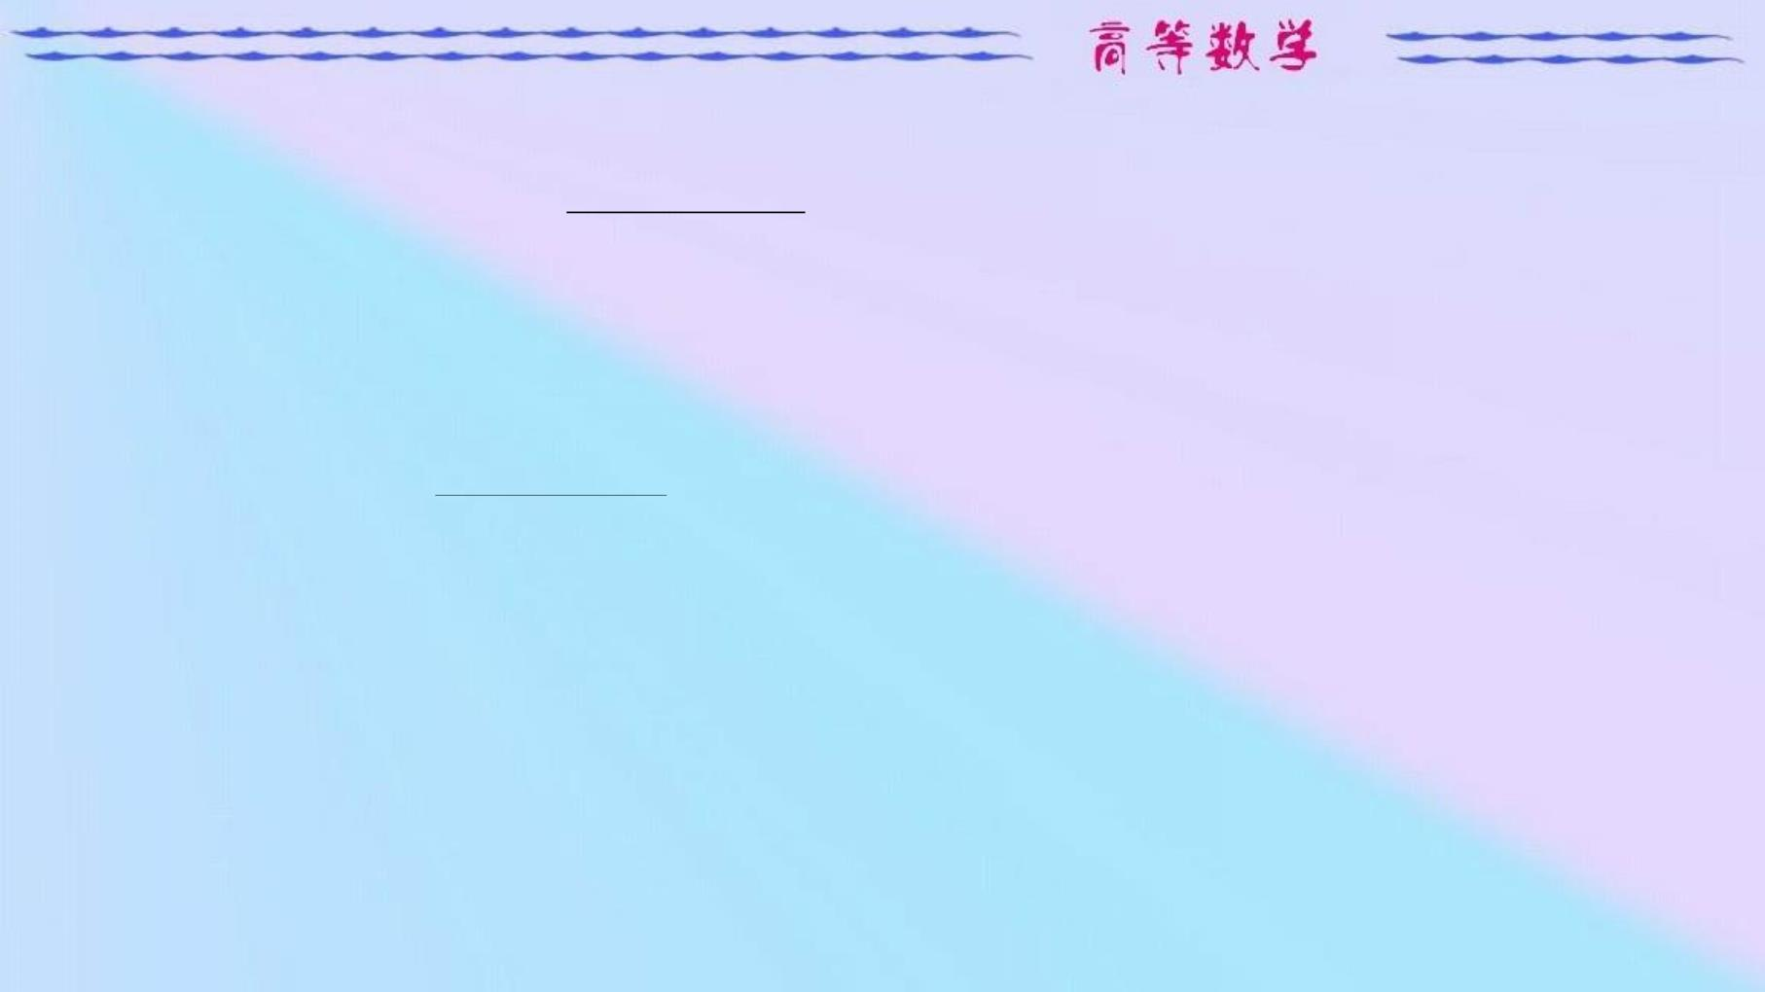
1
例 8. 设
y 
(100)
, 求 y .
x 5x 6
²  
解
由于
1
1
1 1
 
x  x 

,
x  x 
x 5x 6
²   ( 2)( 3)
2 3

Slide 75
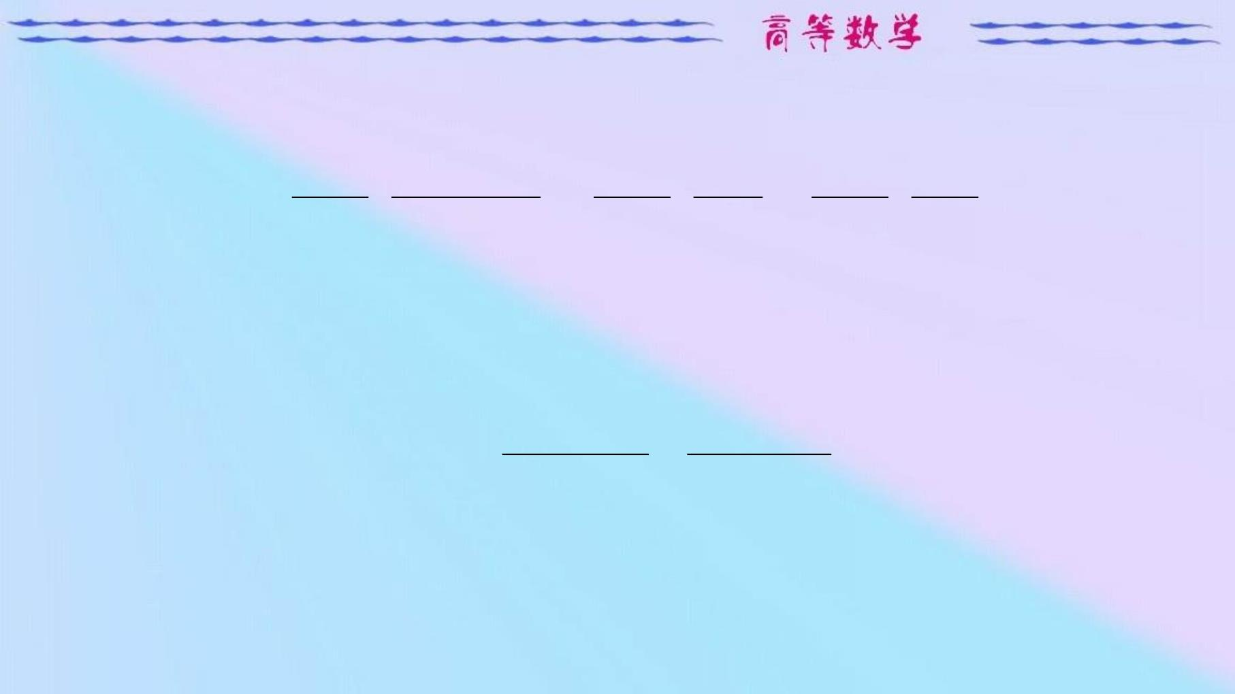
100
100
100
故
d  1  d  1  d  1 



 
−
 
d x x 5x6 d x x2 d x x3
100

2

100
100
   
101
101
( 1) 100!( 2) ( 1) 100!( 3)
 
100
x 
− 
100
x 

1
1
x 

100!

−
.

x 
( 2) ( 3)

101
101


Slide 76
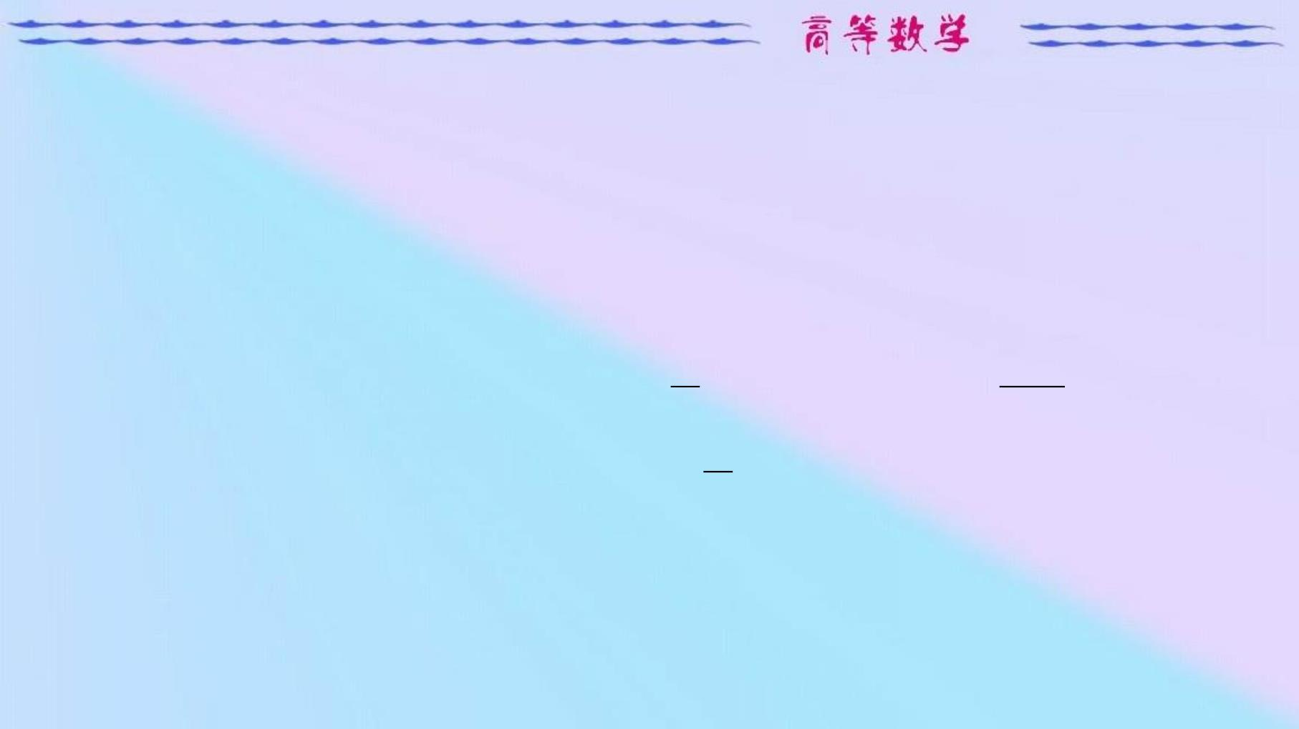
例 9. 设
 ²
y x sin x,
(20)
求 y .
解
由莱布尼兹公式
y (x sin x)
⁽ ²⁰⁾  2
(20)
❐
19
❐
 C
0
20
2
sin(x  20 ) C¹ (2x) sin(x  )
20
x
2
2
❐
2 sin( 18 )
 C   x  
2
20
2

2
−
−
x sin x 40xcos x 380 sin x.

Slide 77
3 、隐函数及参数方程确定的函数的高阶导数
例 10. 设y  tan(x  y) ,

求 y .
解
方程两边对 x 求导
○

2   
○
y sec (x y) (1 y ),

Slide 78
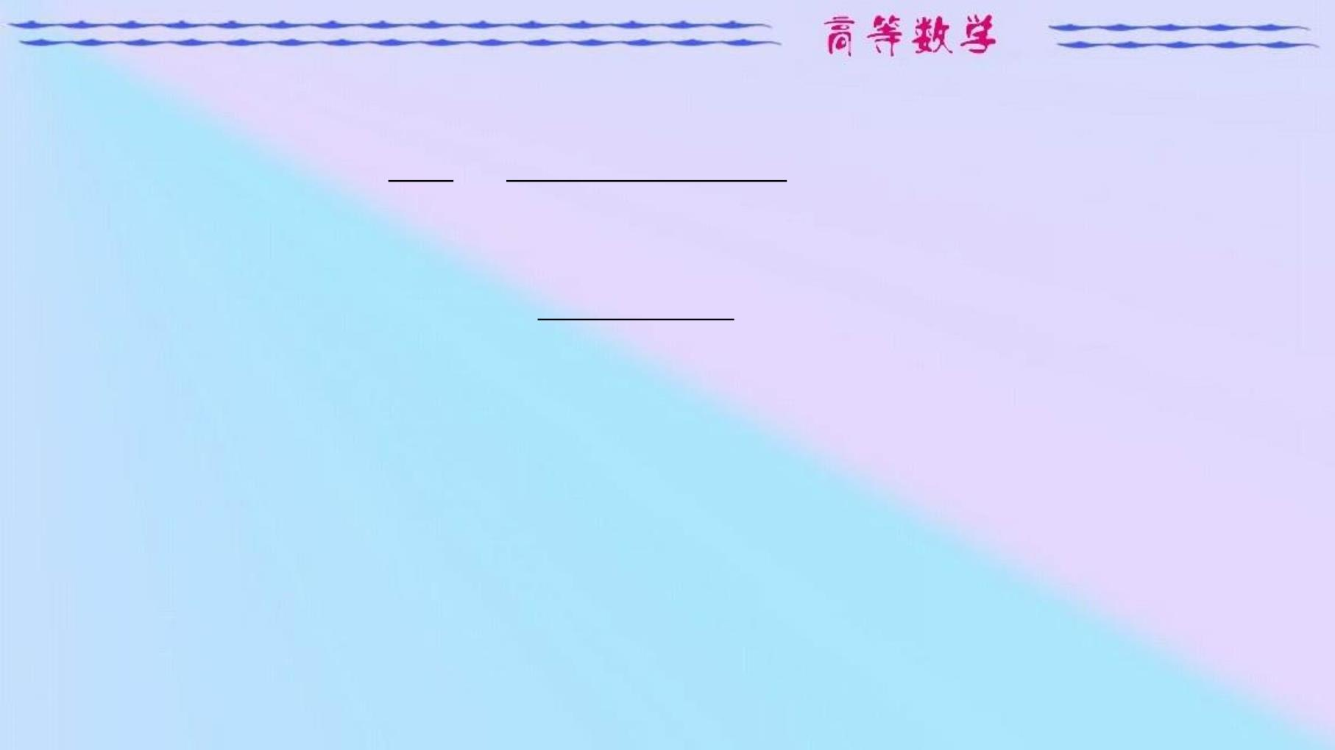
d y sec² (x  y)
d x 1 sec² (x  y)
得

1
 
 
2

sin (x y)
2

csc (x y).

Slide 79
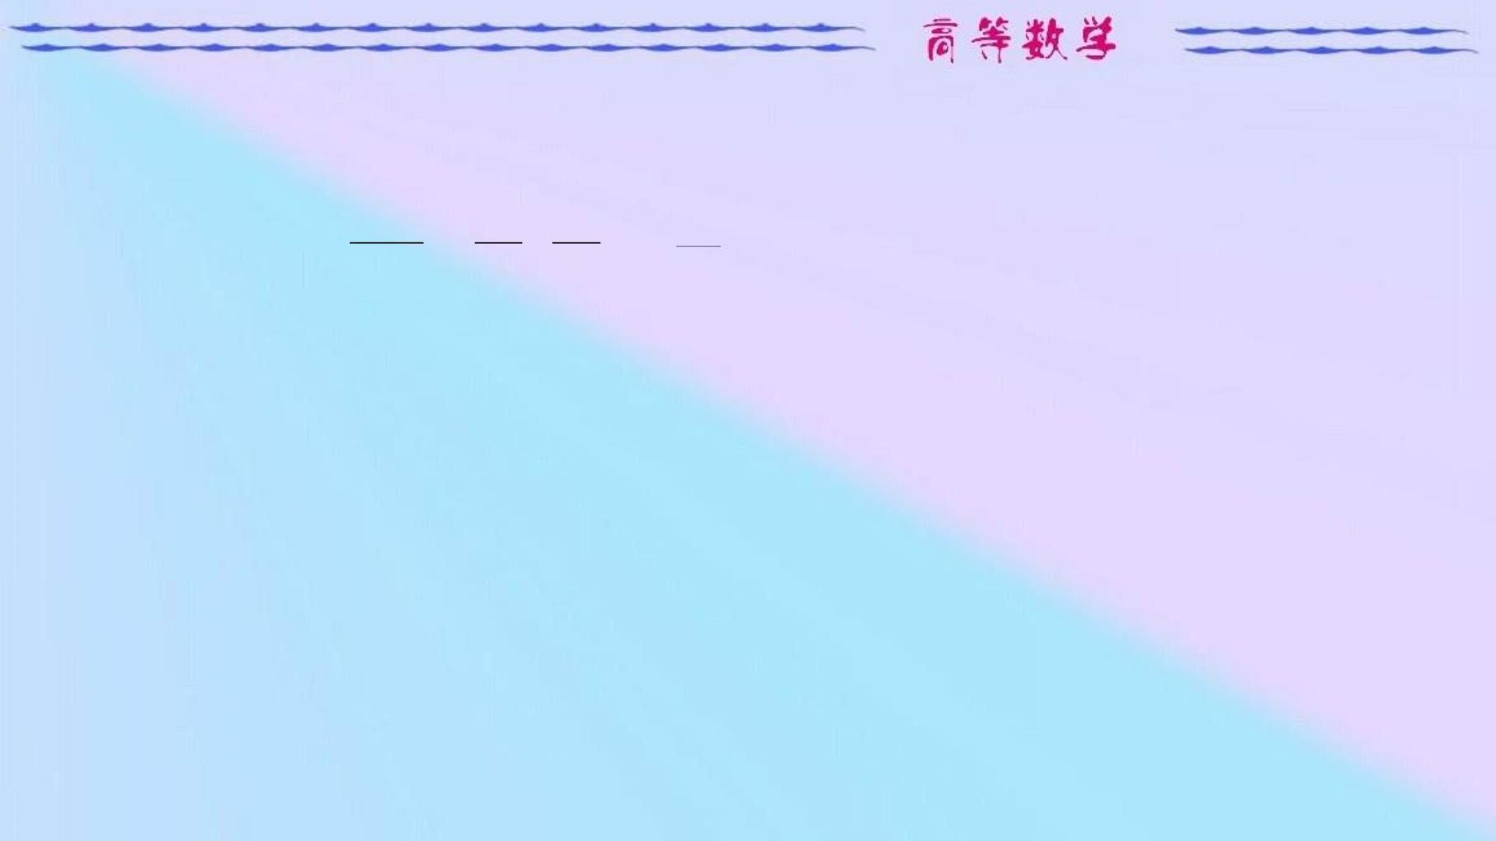
2
d y d  dy 
d
故


csc (x y)
2 
   
2
dx dx  dx  dx
 2 csc(x  y)csc(x  y)
   
 2 csc(x y) csc(x y)cot(x y) (1 y )
 

 
2 csc (x y) cot (x y).
2

3


Slide 80

d² y
d x²
x  y  sin y  0, 求
例 11. 设
.
解
方程两边对 x 求导
○
○
1 y  cos y y  0,
解得
1
○
y 
.
1cos y

Slide 81



2
d 1
d y d  dy 
故

 
 



2
d x 1 cos y
dx dx  dx 


○
sin y  y
−
sin y
−
 
 
.
2
3
(1 cos y) (1 cos y)
原则是 : 可以在一阶导数表达式基础上再求导 . 不过有
时对一阶导数方程两边求导 , 再解出二阶导数更为方便
.

Slide 82

e xy, 求 y .
例 12. 设
^{y} 
解
对方程两边关于 x 求导 , 得 :
○
○
⋅  
e y y xy ,
y
对该方程两边关于 x 求导 :
⋅
○

   
y
2
y
⋅   
e y e y y y xy .

Slide 83

从而
○
○
− ^{y}  2
2y e y

y 
,
^{y} 
e x
y
将 y 
代人上式得
^{y} 
e x
(2 2 )
y y   y²

y 
.
x y  3
( 1)

Slide 84



x  (t)
y  (t)
问 题
则
设参数方程 
,
○
dy  (t)
2
d y
 ，
怎么求 ?
○
dx  (t)
dx
2

Slide 85

○
借助参数 t, 给出 y (x)如下 :

x  (t),

  
(t)
○

y  .
○

 (t)
○
○
因此
 
(t)
 
○
○
2

d y dy (x) ( )
t
 


.
○
2

dx dx
(t)

Slide 86


x  a(t sint),
d² y
dx²

例 13. 设
求
.

  

y a(1 cost),
解
y a  t 
d ( (1 cos ))
d ( ( sin ))
x a t  t 
sin t
1 cost
t



cot .
2

Slide 87

t
2
○
(cot )
_{d}2 _{y}
1
1


⋅
x a t  t 
t a(1 cost)
2
d ( ( sin ))
_{2 sin}2
2
1
 
.
( t  2k, k  Z )
−
a(1 cost)²

Slide 88


x  ln(1 t
2
),
2

d
y
例 14. 设
求
.

  

dx²
y t arctant,
1

1 t
2t
1
○
解
dy (t arctant)
2
t


 ,
dx
ln(1t² )
2

2
1 t
○
 t 
 
 2
1
d² y
_{dx}2
 ²
2
2t
1 t



.
○
ln(1 t² )
4t
 ²
1 t

Slide 89

○

x  f (t),

例 15. 设
其中 f (x) 的三阶导数存在 , 且

   

y tf (t) f (t),
2
3
d y d y d y

f t 
求
, , .
( ) 0.
2
3
d x d x d x
解
○   


−
○
d y (tf (t) f (t)) f (t) tf (t) f (t)



t,
d x
○

f (t)
○
 
f (t)

Slide 90

2
○
d y t
1



,
2

d x f (t) f (t)
○
 
1
 
 

d³ y
d x³
f (t)

f (t)

( f (t))³
 

 
.

f (t)

Slide 91
第 4 章
函数的导数与微
分

Slide 92
第 3 章 函数的导数与
微分
§4 微分及其运算
1 、微分的定义
问 题
一正方形金属薄片受温度影响 , 其边长由x0 变
 
到 x x,问此薄片面积改变了多少？
0
边长为 x 的正方形面积 
S(x) x ,
故其面积改变量为
2
S (x x) x 2x x ( x) .
    ²  ²    
2
0
0
0

Slide 93
第 3 章 函数的导数与
微分
定义 设
在 的某邻域
y=f (x) x
U(x₀)
内有定义 如果
,
1 ：
0
y = f (x +  x)f (x ) 可表示成
0
0
y = Ax+o(x),
其中 A 为与 x 无关的常数 , 则称 y=f (x) 在
点 x 处可微 ,
0
称 A  x 为 f (x) 在 x 点相应于 的微分记作 即
 x
, d y,
0
dy = A  x .

Slide 94

第 3 章 函数的导数与
微分
注 1. 若 y=f (x) 在 x₀ 可微，则微分 d y= A  x 是 x 的线
性
函数 . 另外 , 当 A0, x0 时 , y ~ dy
.
注 2.
当 y = f (x) 在 x₀ 可微时， ydy = o(x() x0).
问题思考 .
函数 y

3
x² 在 x=0 可微吗 ?

Slide 95

第 3 章 函数的导数与
微分
2 、微分与导数关系
定理 1.
函数 y=f (x) 在 x 可微的充要条件是 f (x) 在 x 可
0
0
导，且有 dy=f ' (x₀)x.
◆
定理 1 告诉我们 , 对于一元函数 y=f (x) 而言 , 可微
与可导是等价的 .

Slide 96

第 3 章 函数的导数与
微分
◆
若 y=f (x) 在 (a, b) 内每一点处均可微 ( 可导 ),
则称
f (x) 在 (a, b) 内可微 .
这时 , 对  x(a, b),
有
○
d y  f (x) x.
例 1. 设^{y  x,} 求 ^{d y.}
该例说明：
(1) x  d x;
○
(2) d y  f (x)d x.

Slide 97

第 3 章 函数的导数与
微分
例 2. 求函数
例 3. 求函数

x
在 处的微分 .

y xe x 1

3
当
时的微分 .
y x   
x 2, x 0.02
问 题 .
如何利用 dy 是 y 的近似值的思想 , 求近
似值 .
例 4. 利用微分求
○
的近似值 .
sin 30⁰30
ln 0.99呢 ？

Slide 98

第 3 章 函数的导数与
微分
3 、微分的几何意义
y
y=f (x)
x
几何上 , 函数 y = f (x) 在点
^{N}·
0
处的微分表示为 : 相应于自变
y dy
N P
T
y
量 x 的改变量  x, 曲线 y = f
P
dy
Q
M
·

Q
在M点(x , y ) 的切线上纵
(x)
坐标的改变量 .
0
0

o
x₀
x₀ x
x

Slide 99
第 3 章 函数的导数与
微分
4 、复合函数的微分及基本微分公
式
(1) 复合函数的微分
设 y=f (u), u= (x), 则复合函数 y=f [(x)] 的微分
为
○
d y  ( f ((x))) d x    
f ( (x)) (x)d x.
由于
○
du  (x)d x,

Slide 100
第 3 章 函数的导数与
微分
故
○ 
○
d y  f (u) (x)d x  f (u)du .
由此可见 y = f (u) , 无论 u 为自变量还是中间变量 , 微
分形式 dy = f (u) du 保持不变 , 这一性质称为一阶微分
形式不变性 .
例 5. 设 y = sin(2x+x²), 求 d
y.

Slide 101
第 3 章 函数的导数与
微分
设 
2
例 6.
y arctane ,
x 求 dy.
(2) 微分公式
◆ 由于 
○
因此，基本微分公式与基本
d y f (x)d x.
导数公式完全类似 .
如
○

从而 d(sinx)=cosxdx. 等等 .
(sin x) cos x.

Slide 102

第 3 章 函数的导数与
微分
◆
微分四则运算法
则
设 u = u(x), v = v(x) 均可微 .
(1) d(u  v)  du  dv.
Cu  C u C为常数
(2) d(u v)  vdu  u dv, d( ) d (
).
u v du  u d v
(3) d( ) 
, (v  0).
v
v²

Slide 103

第 3 章 函数的导数与
微分
2
  ^{x}
例 7. 设
例 8. 设
例 9. 设
y ln(x e ), 求
d y.


2
y cos x 3 arctan x , 求
d y.
  y
y 1 xe , 求
d y.
. 设 ³

3
−
  求
例 10
x y sin 3x 6y 0, d y .
x0

Slide 104

第 3 章 函数的导数与
微分
x =acos t
d y
求 d x, d y, .
例 11. 设
,
y =a sin t
d x

Slide 105
第 3 章 函数的导数与
微分
4 、高阶微分
我们知道 , 当 x 为自变量时 , dx=x, 从而 dy=f '(x)
dx = f '(x)x.
这里 x 和 dx = x 是两个独立的变量
.
当 dx=x 固定不变时 , dy 是 x 的函数 , 可考虑 dy
的微分 .

Slide 106
第 3 章 函数的导数与
微分
一般 , 记 d²y = d(dy), 称为 y 的二阶微分
.
当 x 为自变量时 , 有
d²y = d(dy) =d(f '(x)dx) = (f '(x)dx)'dx
= f ''(x)(dx) = f ''(x)dx .
2
2
其中 dx = (dx) .
2
2

Slide 107
第 3 章 函数的导数与
微分
一般 , 记 d y = d(d y), 称为 y 的 n 阶微分
n
n–1
.
当 x 为自变量时 , d y = f (x)dx . 其中 dx = (dx)
n
(n)
n
n
n
注 1. 符号 d u 和 du 有不同含义 .
n
n
注 2. 对复合函数而言 , 二阶以上的微分不再
具有微分形式不变性 .

Slide 108
第 3 章 函数的导数与
微分
例如 . 设 y = f (u), u = (x) 均二阶可 则
微 .
dy = f '(u)du, 其中 du = '(x)dx
而 d²y = d(f '(u) ·du) =d(f '(u)) ·du + f '(u) ·d(du)
= f ''(u)du ·du + f '(u) ·d²u
= f ''(u)du + f '(u)d u.
2
2
即 , 当 y = f (u), u 不是自变量时 , d²y  f ''(u)du
2.

Slide 109

第 3 章 函数的导数与
微分
 
y 1 x ,
例 12. 设
2
求
_{d}2 _{y.}

Slide 110
第 4 章
函数的导数与微
分

Slide 111
第 4 章 函 数 的 导 数 与
微 分
函数导数的两个基本问题
:
1. 如何求函数的导数 ?
2.
导数有什么用 ?
问题 1.
= " ￎ
f (x) C, x I � f (x) 0, x �I.
ￎ = " 反之成立否？
若
问题 2. 若 f (x) 在区间 I 上单调不
�"ￎￎ
f (x) 0, x I.
减
反之成立否？
关键问题 : 若 f (x) 在区间 [a,b] 上
可导 ,
则它应该具有什么特性？

Slide 112

第 4 章 函 数 的 导 数 与
微 分
导数的原点之一：速度
t: 时间
ￎ 瞬时速度
f (t )
f (t): 路程
f (b) - f (a)
b - a
ￎ ￎ
ￎ max f ￎ(t)
min f (t)
v =
ￎ
tￎ[a,b]
t [a,b]
平均速
度
由介值定理 , 若 f (t) C[a, b], 则 [a, b], 使
得
f (b) - f (a)
f ￎ() =
.
b - a

Slide 113

第 4 章 函 数 的 导 数 与
微 分
导数的原点之一：切线的斜率
割线 AB 的斜率
若 f (t) 在区间 [a,b] 上可导
：f (b) - f (a)
,
y
b - a
相等！
P
B
b
y=f (x)
点 P 处切线的斜率
：
A
f (a)
f (b)
f ￎ()
O
a

x

Slide 114

第 4 章 函 数 的 导 数 与
微 分
若 f (x) 在 [a, b] 上可导 , 若 f (x) 在 [a,b] 可导 , 且 f (a)=f
则 (a, b), 使得
(b), 则 (a, b), 使得 f ()=0.
f (b) - f (a)
f ￎ() =
.
拉格朗日中值定理 罗尔中值定理
b - a
y
y
P
P
B
y=f (x)
y=f (x)
B
A
A
f (a)
f (b)
O
a

b
x
O
a 
b x

Slide 115

第 4 章 函 数 的 导 数 与
微 分
§5 微 分 中 值 定 理
1 、罗尔中值定
理
定理 1 若 f (x) 满足
(1) 在 [a,b] 上连续 ,
(2) 在 (a,b) 内可导 ,
(3) f (a)=f (b),
y
P
y=f (x)
B
A
O
a 
b x
则 (a,b) 使得 f ()=
0

Slide 116

第 4 章 函 数 的 导 数 与
微 分
问题思考 . 若定理中的条件缺少 , 结论是否成立？
ￎx, 0 ￎ x <1,
例如 , =
= �- = ￎ
f (x) | x |,x [ 1,1]. f (x) x, x [0 ,1].
f (x)
ￎ
ￎ
0, x =1.
y
y
y
O
1
x
–1
O
1
x O
1
x
结论 : 定理中的条件不能缺少 , 否则结论可能不成
立 .

Slide 117

第 4 章 函 数 的 导 数 与
微 分
例 1. 不求导数 , 判断函数 f (x)=(x–1)(x–2)(x–3) 的导数有几个
零点
p
及这些零点所在的范围 .
例 2. 试证 : 方程 +
+ +
- =
在
a cos x a cos 3x ... a cos(2n 1)x 0 (0, )
1
2
n
2
内至少存在一个实根 , 其中实数 a , a , …, a 满足
1
2
n
a
ªn
a₁
... ( 1)
- + + -
n-1
=
0.
2
3
-
2n 1
例 3. 设 f (x) 在 [0, 3] 上连续 , 在 (0, 3) 内可导 , 且 f (3)=1, f (0)
+f (1)+
f (2) =3, 试证 : 必存在 0,3, 使得 f  ( )
=0.

Slide 118

第 4 章 函 数 的 导 数 与
微 分
2 、拉格朗日中值定理
定理 2 若 f (x) 满足
y
(1) 在 [a,b] 上连
续 ,
P
B
y=f (x)
(2) 在 (a,b) 内可
导 ,
A
f (b)
f (a)
f (b) - f (a)

ￎ则= (a,b) 使得
O
a
b
x
f ()
.
b - a

Slide 119

第 4 章 函 数 的 导 数 与
微 分
弦 AB 的方程：
f (b) - f (a)
y
y = f (a) +
(x -a)
P
B
b - a
y=f (x)
点 P 处切线是距弦 AB 最
A
f (b)
远的过曲线
y=f (x)
上的
f (a)
点且平行于弦 AB 的直线
O
a

b
x
f (b)- f (a)
F(x) = f (x)-[ f (a) +
(x -a)]
b- a

Slide 120

第 4 章 函 数 的 导 数 与
微 分
问题思考 . 辅助函数是否唯一？还有哪些方法构造辅助函数
？
 - a
b- a
注 1. q =
则
且
,  = +q - 从而 拉格朗
a (b a), 0 1.
<q <
,
令
日
公式可写为
f (b) = f (a) + f ￎ[a +q(b-a)](b -a) 0 <q <1.
= = + D
注 2. a x, b x x, 则拉格朗日公式也可写为
令
f (x + Dx) = f (x) + f ￎ[x + qDx]Dx 0 <q <1.
D = ￎ + qD D <q <
即 , y f [x x] x 0 1.
称为有限增量公
式

Slide 121

第 4 章 函 数 的 导 数 与
微 分
比较 :
f (x) 在 x 可微：
Dy  dy = f  (x)·D x
f (x) 在 [x, x+ Dx] 上
满足 Lagrange 条件
：
要求 : | Dx | 很小 ,
且
_{Dy = f}  _{( x+q Dx )·Dx}
(x)  0.
要求 : Dx 有限 .
f
○
推论 1. 若" xI 有 f (x)0, 则 f (x)  常数 .
推论 2. 若" xI , 有 f (x) g(x), 则 f (x)= g(x)+C.

Slide 122

第 4 章 函 数 的 导 数 与
微 分
例 4. 验证 f (x)=arctanx 在 [0,1] 上满足拉格朗日中值定理 , 并
求值 .
p
= " -
arcsin x arccos x , x�[ 1, 1]
例 5. 试证
+
2
:
b - a b b - a
例 6. 试证 : 当 0<a<b
时 ,
< ln < .
a a
b
例 7. 设 f (x) 在 [a, b] 上连续 , 在 (a, b) 内可导 , 且 f (a)= f (b)=
, 试证 :
至少存在一点 a, b, 使得 f ()+ f ()= .
问题思考 . 在拉格朗日中值定理中 , 将曲线
用
参数方程表示 , 会出现什么结论
？

Slide 123

第 4 章 函 数 的 导 数 与
微 分
设曲线段 AB 的参数方程
y
为
ￎx = g(t),
tￎ[a,b]
P
ￎ
B
ￎ
y = f (t),
y=f (x)
f (b) - f (a)
g( ) g( )
b - a
则弦 AB 的斜率
为
曲线 AB 在点 P 处的切线斜率
为
,
A
f (b)
f (a)
ￎ
f ()
gￎ()

.
O
a
b
x
ￎ
f (b) f (a) f ()
-
-
所以 ,
=
(
a <  < b
)
ￎ
g(b) g(a) g ()

Slide 124

第 4 章 函 数 的 导 数 与
微 分
3 、柯西中值定理
定理 3 若 f (x) , F (x) 满足
(1) 在 [a,b] 上连续 ,
(2) 在 (a,b) 内可导 , 且" x(a, b) 有 F (x) 
0.
则 (a,b), 使得
○
f () f (b) - f (a)
=
○
F () F(b) - F(a)

Slide 125

第 4 章 函 数 的 导 数 与
微 分
例 8.
若
x x > 0, 试证 至少存在一点 ￎ (x , x )
或
(x , x ),
使
:
1 2
1
2
2
1
x
- = -

-
x
x e x e (1 )e (x x ).
2
1
1
2
1
2
内容小结：
罗尔中值定理
特殊化 (f (a)= f (b))
一般化 ( 图形旋转 )
一般化 ( 参数方程 )
拉格朗日中值定理
特殊化 (g (x)=x)
柯西中值定理
问题思考 . 微分中值定理是否还可以推广？怎么推广？

Slide 126
第 4 章
函数的导数与微
分

Slide 127

第 4 章 函 数 的 导 数 与
微 分
0
f (x) ﾮ 0, g(x) ﾮ 0:
f (x) ﾮ ﾮ, g(x) ﾮ ﾮ :
f (x)
0
ﾮ
ﾮ
函数之商的极限
lim
未定式
g(x)
转
化
洛必达法则
○
f (x)
lim
导数之商的极限
○
g (x)

Slide 128

第 4 章 函 数 的 导 数 与
微 分
§6 洛 必 达 (L‘Hospital) 法
0
则
1 、 型未定式的洛必达法
则
0
=
=
定理 1 设 f (x), g (x) 满足 : (l1im) f (x) lim g(x) 0;
xﾮ x
xﾮ x
0
0
ˆ
(2) f (x), g (x) 在U(x ) 内可导 , 且 g (x)  0 ；
0
ﾮ
ﾮ
g (x)
f (x)
ﾮ
ﾮ
g (x)
f (x)
f (x)
(3)
lim
存在 ( 或为 ), 则lim
= lim
.
xﾮ x₀
xﾮ x
g(x)
xﾮ x
0
0

Slide 129

第 4 章 函 数 的 导 数 与
微 分
注 1. 定理 1 中 xx 换为 xx , xx , x, x+, x– 之
一 ,
+
–
0
0
0
条件 (2) 作相应的修改 , 定理 1 仍然成
立 .
ﾮ
ﾮ
g (x)
0
f (x)
注 2 若
.
lim
仍属 型 且
, f (x), g (x)
满足定理 的条件
○
○
1
0
,
则
f (x)
g(x)
ﾮ
ﾮ
g (x)
ﾮﾮ
f (x)
ﾮﾮ
g (x)
f (x)
lim
= lim
=
lim
.

Slide 130

第 4 章 函 数 的 导 数 与
微 分
- +
x 12x 16
3
例 1. 求
lim
.
注意 : 不是未定式不能用洛必达法
则 !
3
-
2
- +
xﾮ 2
x 2x 4x 8
p
p
-
arctann
- arctan x
2
问题思考 . 如何求
lim
例 2. 求lim
2
1
.
nﾮ ﾮ
xﾮ +ﾮ
1
n
x
( n
为正整数 )
tan x - x
x - sin x
?
例 3. 求lim
. 注意 在使用洛必达
:
xﾮ 0
法则时 , 要注意化简 !

Slide 131

第 4 章 函 数 的 导 数 与
微 分
tan x - x
x² tan x
注意 : 洛必达法则虽然是求未定式
例 4. 求
lim
.
的一种有效方法 , 但若能与其它
求极限的方法结合使用 , 效果则更
好 !
xﾮ 0
3x - sin 3x
(1- cos x) ln(1+ 2x)
例 5. 求
lim
.
xﾮ 0
1
x² sin
sin x
ﾮ
ﾮ
g (x)
f (x)
x
注意 :lim
不存在时 , 只能说
洛必
例 6. 求lim
.
xﾮ 0
达法则失效 , 并不能说原极限也不存
在 !

Slide 132

第 4 章 函 数 的 导 数 与
微 分
ﾮ
2 、 型未定式的洛必达法
则
ﾮ
=
= ﾮ
定理 2 设 f (x), g (x) 满足 : (l1i m) f (x) lim g(x) ;
xﾮ x
xﾮ x
0
0
ˆ
(2) f (x), g (x) 在U(x ) 内可导 , 且 g (x)  0 ；
0
ﾮ
ﾮ
g (x)
f (x)
ﾮ
ﾮ
g (x)
f (x)
f (x)
(3)
lim
存在 ( 或为 ), 则lim
= lim
.
xﾮ x₀
xﾮ x
g(x)
xﾮ x
0
0

Slide 133

第 4 章 函 数 的 导 数 与
微 分
注 3. 定理 2 中 xx 换为 xx , xx , x, x+, x– 之
一 ,
+
–
0
0
0
条件 (2) 作相应的修改 , 定理 2 仍然成
立 .
问题思考 . 如果
n
不是正整数 ,
ln x
x
n
例 7. 求
l >
lim . 例 求lim ( 0) .
8.
l
xﾮ +ﾮ
x
n
x
ﾮ +ﾮ
e
x
仅是个正数 怎
,
么办？
注 4. 例 7 , 例 8 表明当 x+ 时 , lnx, x^{n}, e^{lx}
(l>0)
  +
k n k 1
k  Z
+
后者比前者趋于 + 更快
.
夹逼准则

Slide 134

第 4 章 函 数 的 导 数 与
微 分
cos xln(x - a) 注意 使用洛必达法则 时
:
,
例 9. 求lim
.
x
-
a
定式
+
ln(e e )
xﾮ a
因子如有极限应单独分出计算
-
1
e
2
!
x
例 10. lim .
xﾮ 0
x
100
求
+
注意 反复使用洛必达法
_{1 x}2
:
例 11.
求
lim
.
则
xﾮ +ﾮ
x
出现 循环 , 改用其它方法
!

Slide 135

第 4 章 函 数 的 导 数 与
微 分
0 ﾮ
3 、其它型未定式的洛必达法
则
��-�ץ
0 , ,0 ,1 ,
0
解决方法 :
0
0⁰
通分
转化
取倒数
转化
取对数
转化
◎ - 
0
ﾮ
ﾮ
0
₁
⁰
�
x 1
�
例 12.
求
lim xln x.
例 13. lim
-
x
.
例 14.
求
lim x .
+
�
-
�
xﾮ 0
x 1 ln x
+
ﾮ
x 1
�
�
ﾮ
求
x 0
1 1
1
例 15.
lim (1
+ +
n
) .
例 16. lim (cot x) .
ln x
nﾮ ﾮ
n n²
+
求
求
xﾮ 0

Slide 136

第 4 章 函 数 的 导 数 与
微 分
�
1 1
�
sin x
例 lim( )
求
1
例 17. lim
-
.
-
.
�
�
18.
1 cos x
2
2
x
sin x x
xﾮ 0
�
�
ﾮ
x 0
求
1
3x
-
例 19. lim (e 5x) .
求
x
xﾮ +ﾮ
f (sin x) -1
例 20. 设 f (x) 在 U(0) 有定义 , 且 f (0) = f  (0) =l1xiﾮ,m0求
.
ln f (x)

Slide 137

第 4 章 函 数 的 导 数 与
微 分
4 、运用洛必达法则时的注意事
项
1. 洛必达法则只限于求 与 型的未定式极限 , 不是未定式就
0 ﾮ
0 ﾮ
不能使用；其它类型的未定式应先化成这两种形式才能用 .
2. 在使用洛必达法则之前也需检验其可导性条件
.
3. 在使用洛必达法则之前注意化简 .( 包括等式变形 , 等价无
穷
小代换 , 提出极限存在且不等于零的因子等方法 )

Slide 138

第 4 章 函 数 的 导 数 与
微 分
ﾮ
ﾮ
g (x)
f (x)
4. 在使用洛必达法则时 , 如 果lim
不存在 , 但也不是
无穷
f (x)
g(x)
lim
大 , 则不能说明
5. 如果使用洛必达法则后 l,im
式 ,
不存在 , 此时应另找其它方法 .
ﾮ
0
ﾮ
f (x)
仍是 或 型的未定
ﾮ
0
ﾮ
g (x)
且 f (x), g (x) 仍满足洛必达法则条件 , 则可继续使用洛必
f (x)
g(x)
达
lim
法则 . 若反复使用后出现循环 , 则不能说明
在 ,
不存

